Slide 1
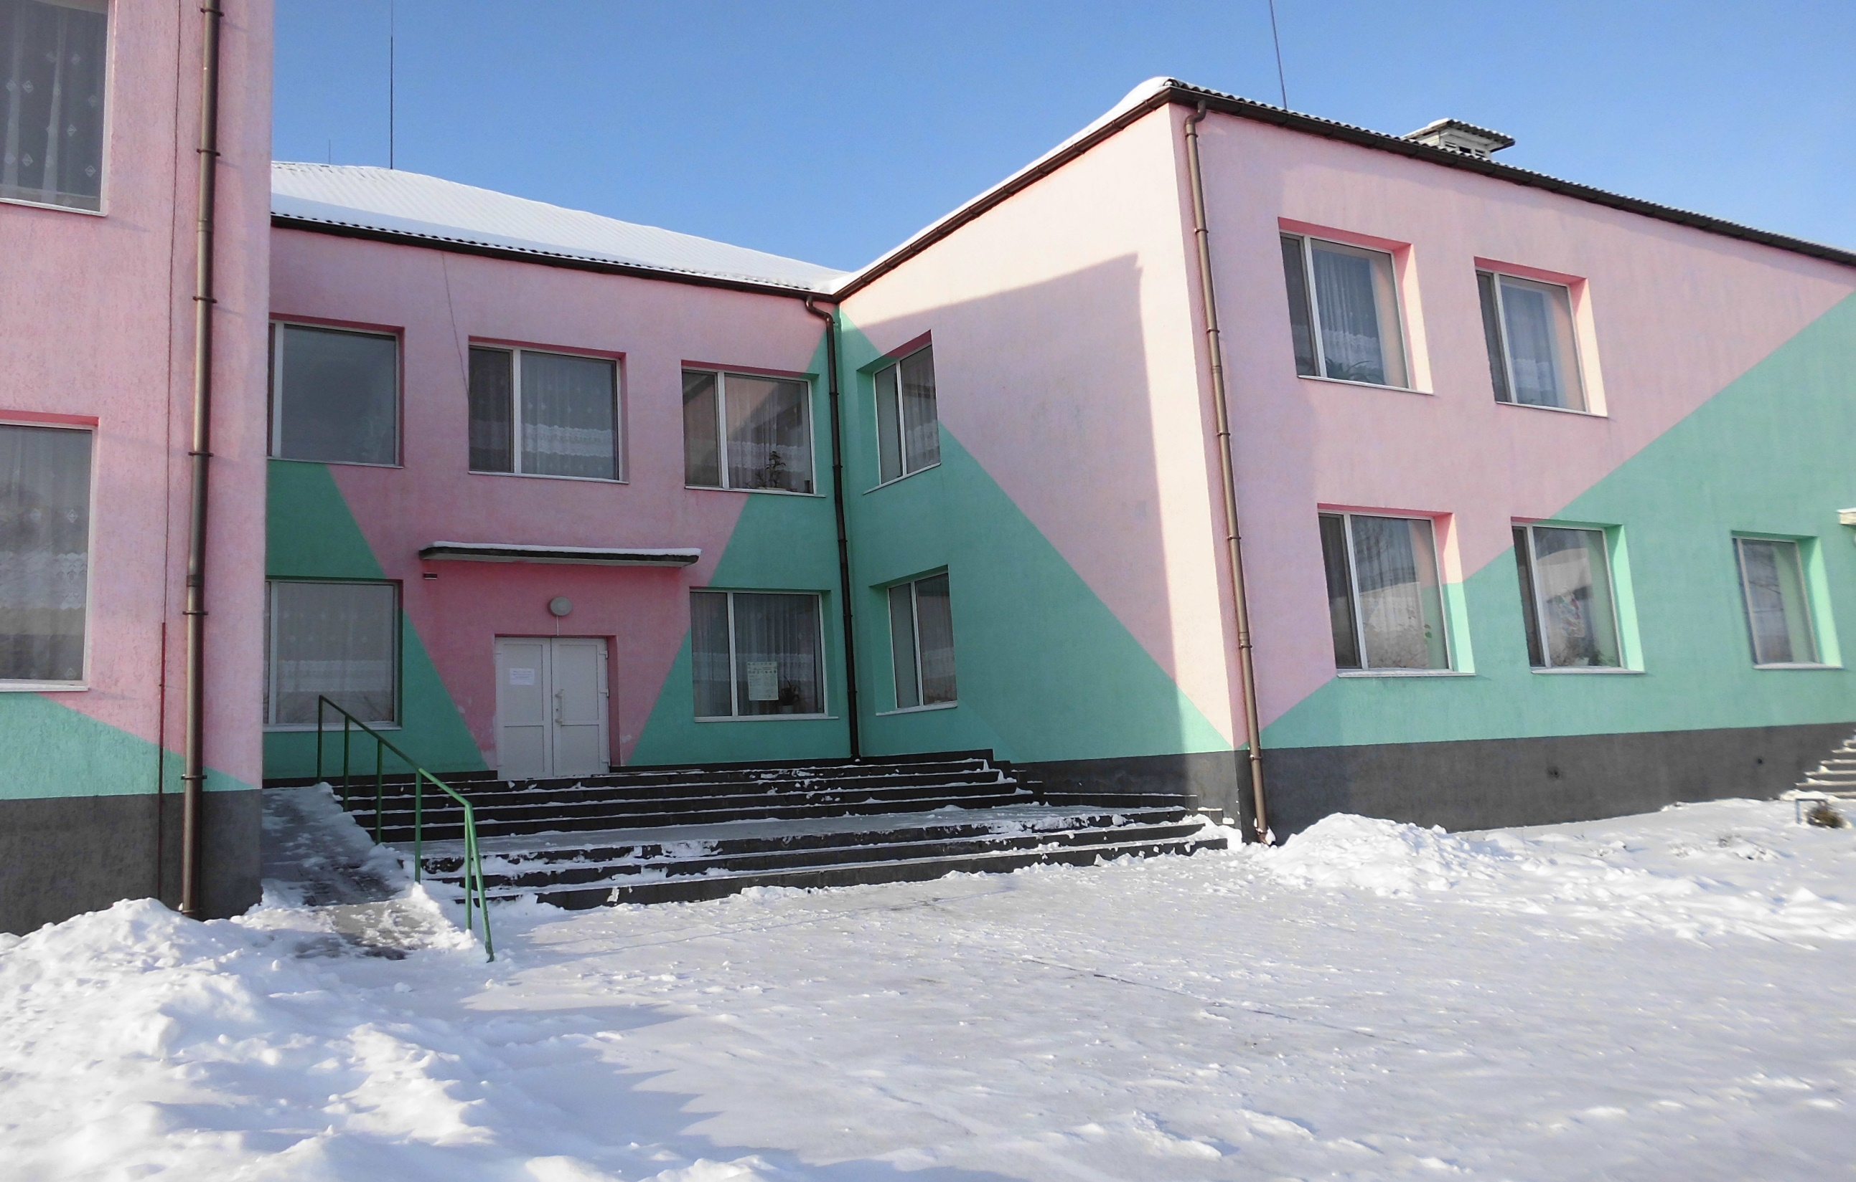
Зарічненський ЗДО «Струмочок»
Формування національної гідності та самосвідомості дітей дошкільного віку
Підготувала Петровець Людмила Григорівна

Slide 2
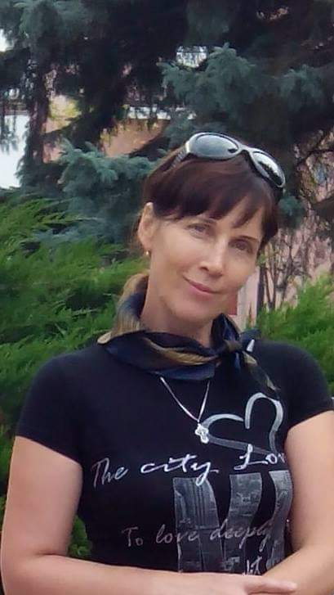
Про себе: народилася 2 вересня 1970 р. с.Любинь Зарічненського району Рівненської області
Освіта:
Повна вища за спеціальністю «Викладач
дошкільної педагогіки і психології,
вихователь»
Педагогічний стаж: 24 роки 2 міс

Slide 3
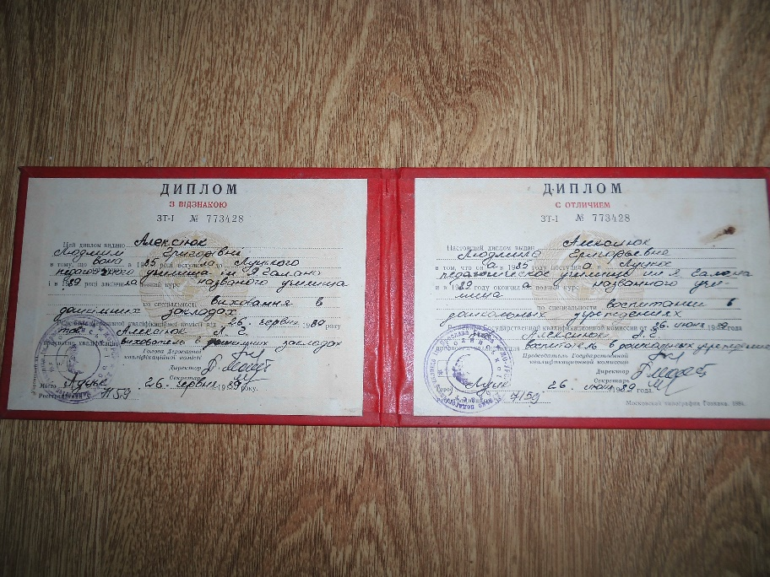
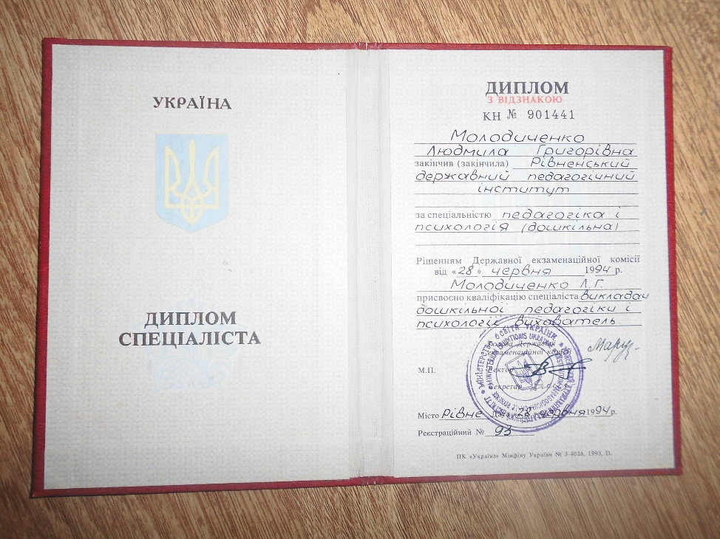
Офіційні документи диплом педучилища та інституту
Працювала вихователем ДНЗ м.Кривого Рога, ДНЗ с. Серники, зараз – вихователем ЗДО «Струмочок» смт.Зарічне

Slide 4
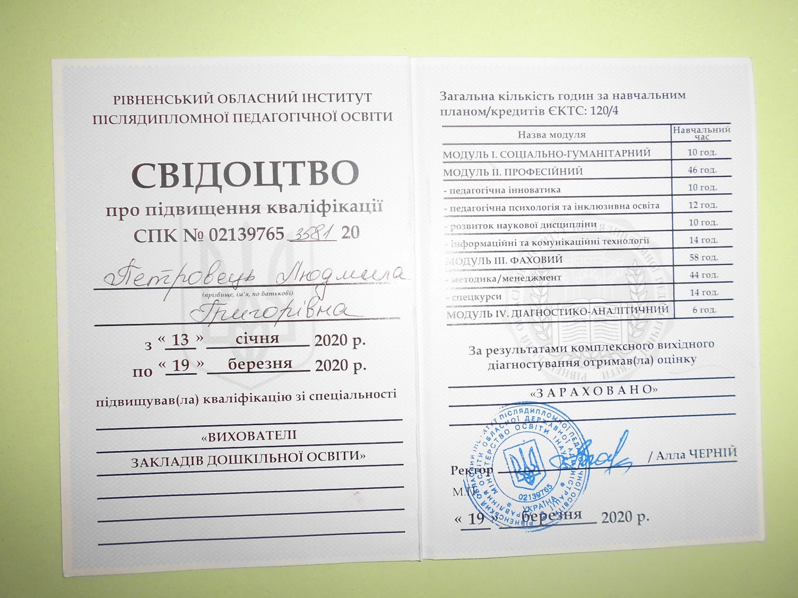
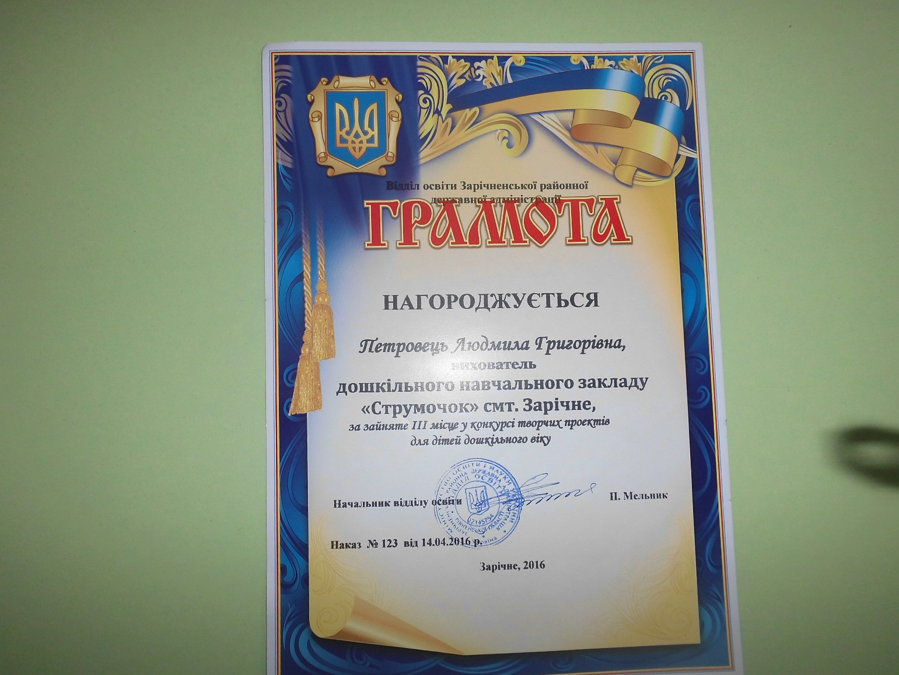
Свідоцтво про курси Нагороджена грамотою

Slide 5
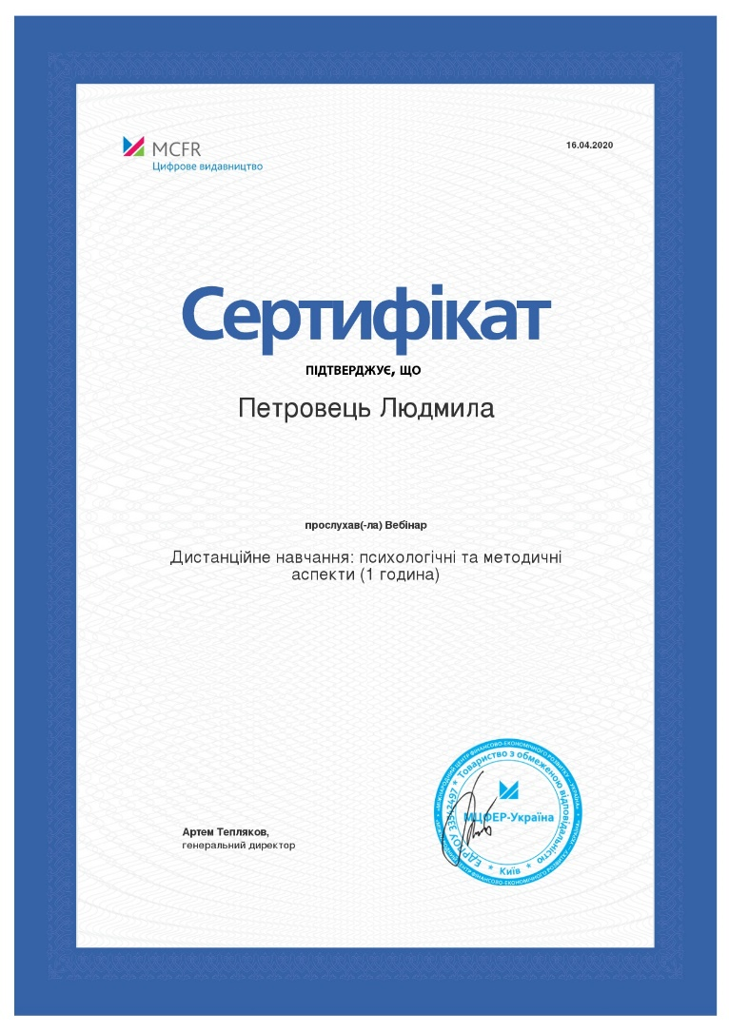

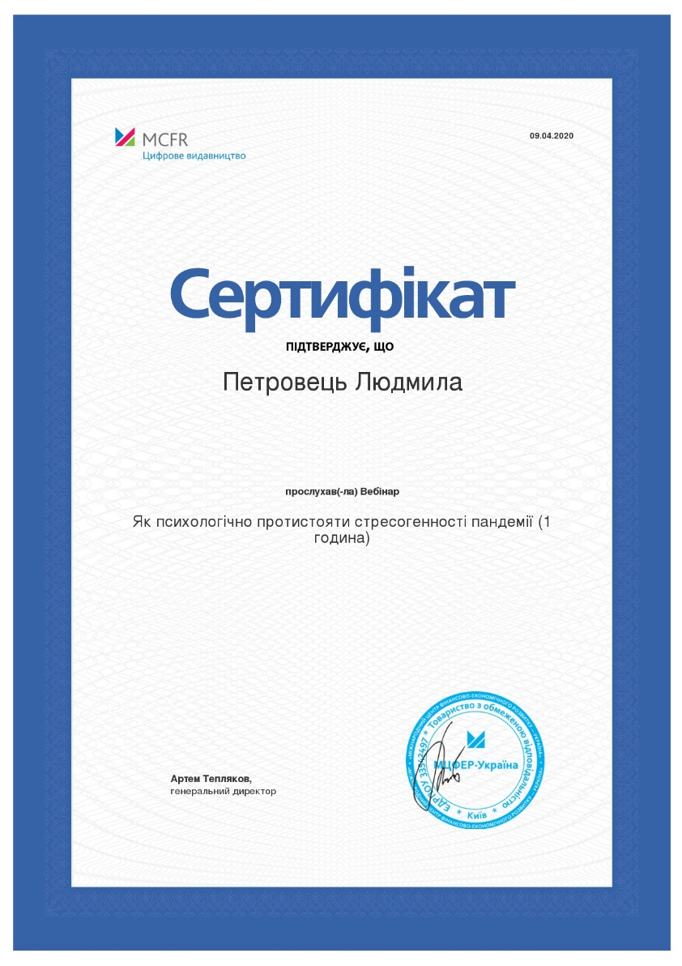
Отримані сертифікати

Slide 6




Slide 7




Slide 8
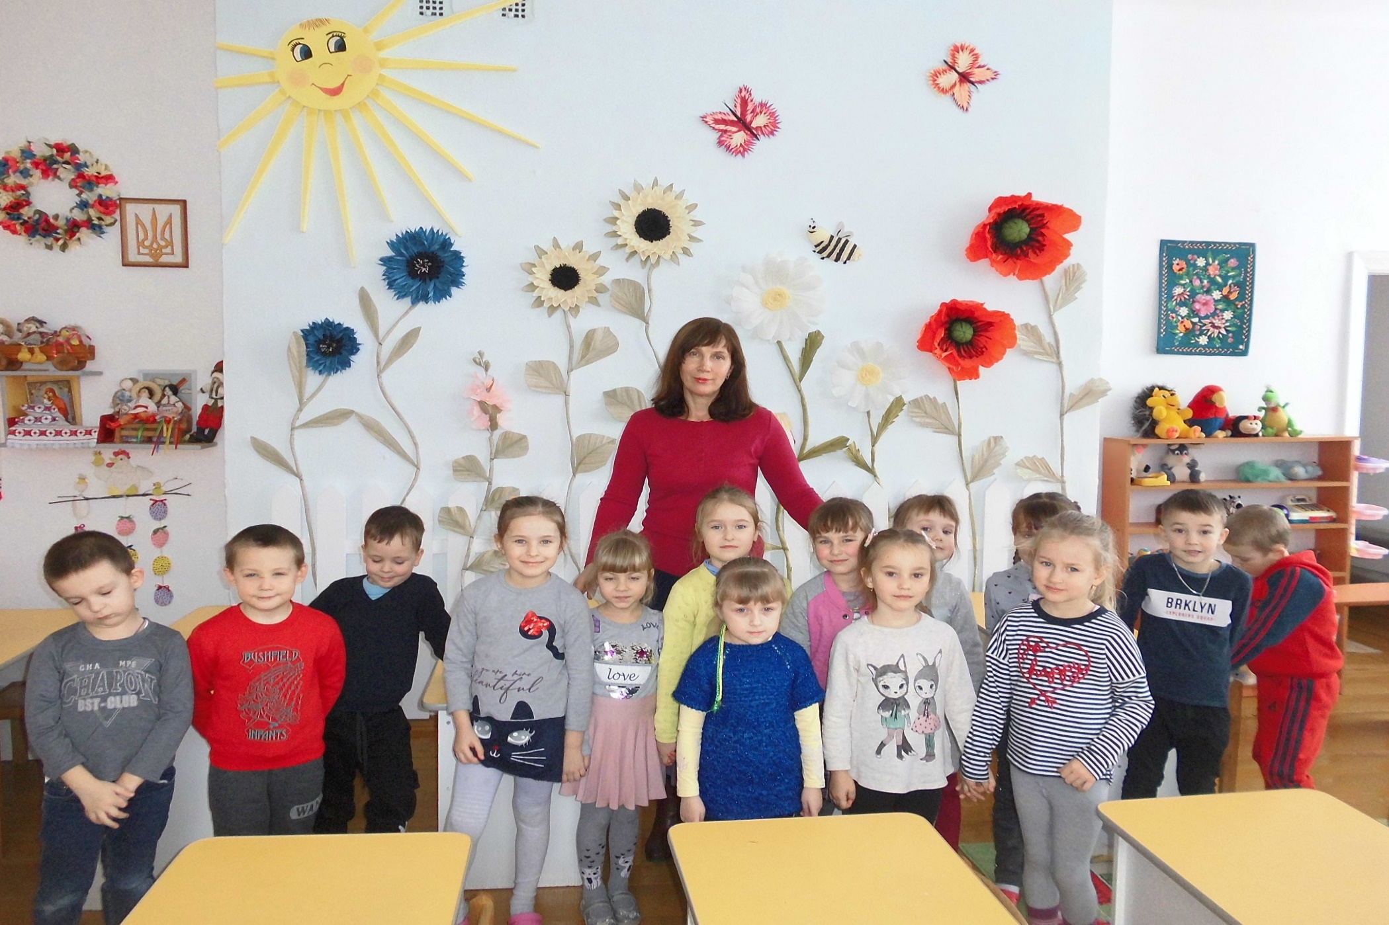
Моє педагогічне кредо: Кожна дитина-це скарб. Іншої такої на Землі не було й не буде. Цінуй, шануй, розвивай кожну маленьку особистість

Slide 9

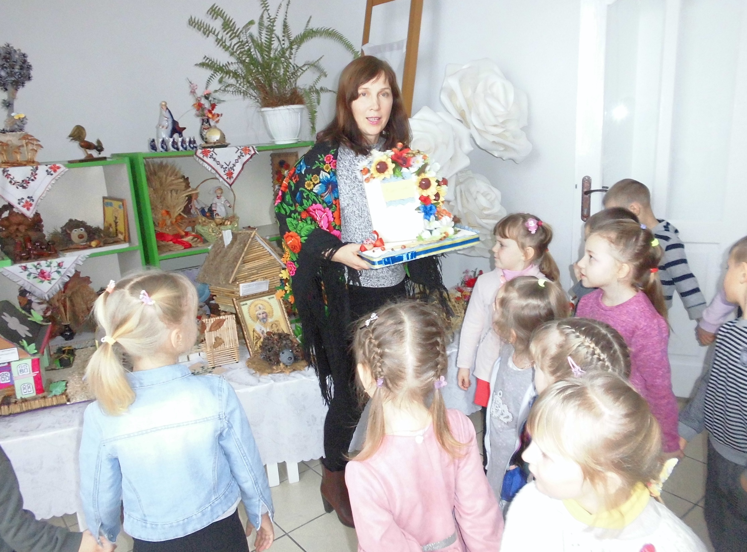
Напрямок роботи: Формування національної гідності та самосвідомості дітей дошкільного віку

Slide 10


Slide 11

Мета: набуття молодим поколінням соціального досвіду, успадкування духовних надбань українського народу, формування у дітей рис громадянина України, розвиненої духовності, моральної, художньо-естетичної, правової, трудової, екологічної культури, культури міжнаціональних взаємин

Slide 12

Завдання: - утвердження в свідомості і почуттях особистості патріотичних цінностей, переконань і поваги до культурного та історичного минулого України; - виховання поваги до Конституції України, Законів України, державної символіки; - культивування ставлення до солдата як до захисника вітчизни, героя; - усвідомлення взаємозв’язку між індивідуальною свободою, правами людини та її патріотичною відповідальністю; - сприяння набуттю дітьми патріотичного досвіду; - формування толерантного ставлення до інших народів, культур і традицій; - утвердження гуманістичної моральності як базової основи громадянського суспільства; - культивування кращих рис української ментальності – працелюбності, свободи, справедливості, доброти, чесності, бережного ставлення до природи; - формування мовленнєвої культури.

Slide 13


Умови ефективної реалізації завдань національно-патріотичного виховання: -організація розвивального середовища (природного, соціального, предметно-культурного); -належне програмно-методичне забезпечення; -інтегрування в освітньому процесі різних форм роботи з дітьми, методів, засобів педагогічного впливу, видів дитячої діяльності; -систематичність роботи;
співпраця з родинами вихованців

Slide 14

Основні форми, методи, прийоми роботи
З дітьми:
заняття,
ігри,
праця,
виставки,
тематичні тижні,
день знань за певною темою,
самостійна художня діяльність,
ознайомлення з творами мистецтва,
екскурсії,
відвідування музеїв,
зустрічі з цікавими людьми,
свята, розваги, тематичні вечори;
бесіди,
розповіді,
читання та інсценування художніх творів,
розгляд ілюстрацій, альбомів,
спостереження,
приклад дорослих,
створення ігрових ситуацій ,
розв’язання проблемних ситуацій

Slide 15

З родинами: загальні, групові батьківські збори, консультації, бесіди, покази роботи з дітьми, дні відкритих дверей, семінари-практикуми, ігри з педагогічним змістом, тренінги, педагогічні мости, анкетування, тестування, спільні заходи (свята, розваги, театралізовані дійства, виставки творчих робіт, зустрічі з цікавими людьми), інформаційні куточки, ширми, папки-пересувки, фотовиставки, відеофрагменти різноманітних видів діяльності дітей, виставки дитячих робіт, передачі по радіомовленню. портфоліо дітей, виготовлення родинних дерев, акції (« Збережи пам’ять свого народу», «Посади дерево», « Подарунок воїнам АТО»)
Основні напрями національно-патріотичного виховання:
формування уявлень про сім'ю, родину, рід і родовід;
ознайомлення з явищами суспільного життя;
формування знань про історію держави, державні символи;
ознайомлення з традиціями і культурою свого народу;
формування знань про людство.

Slide 16
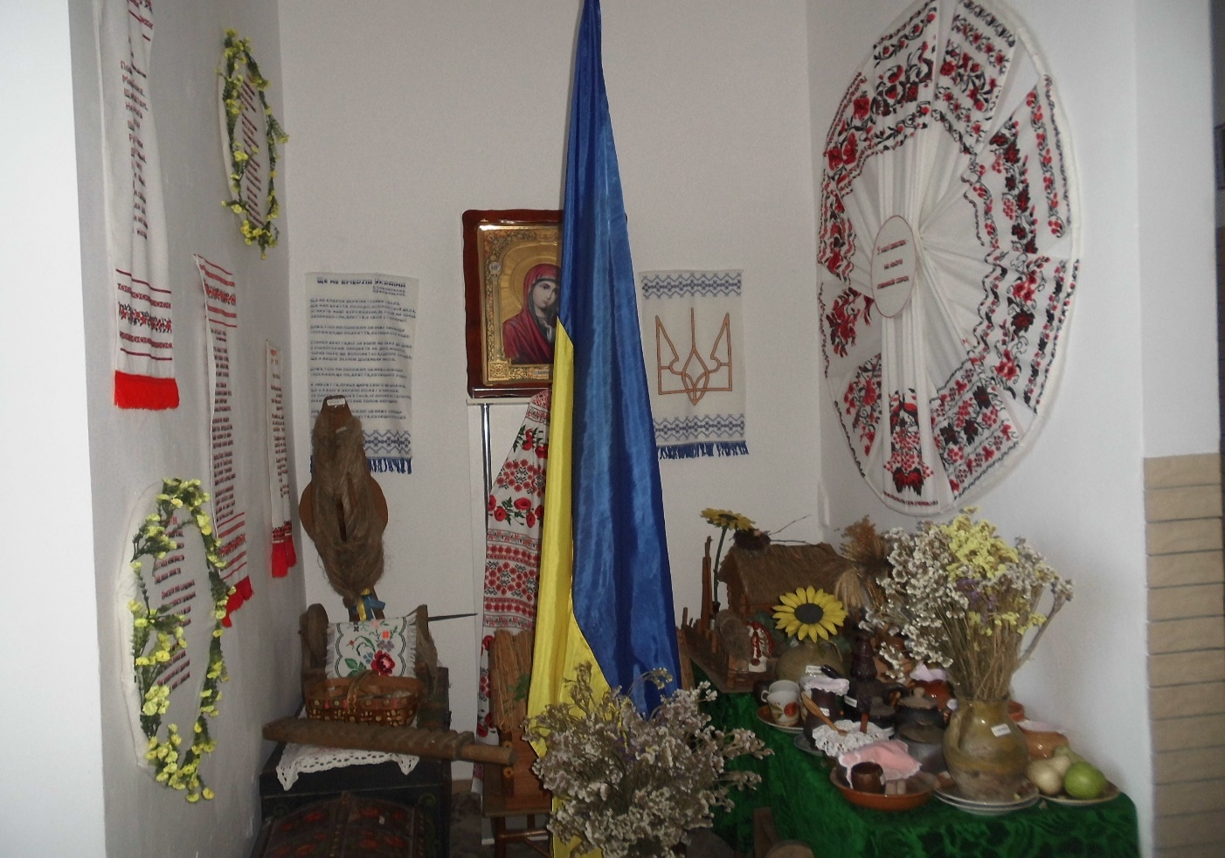
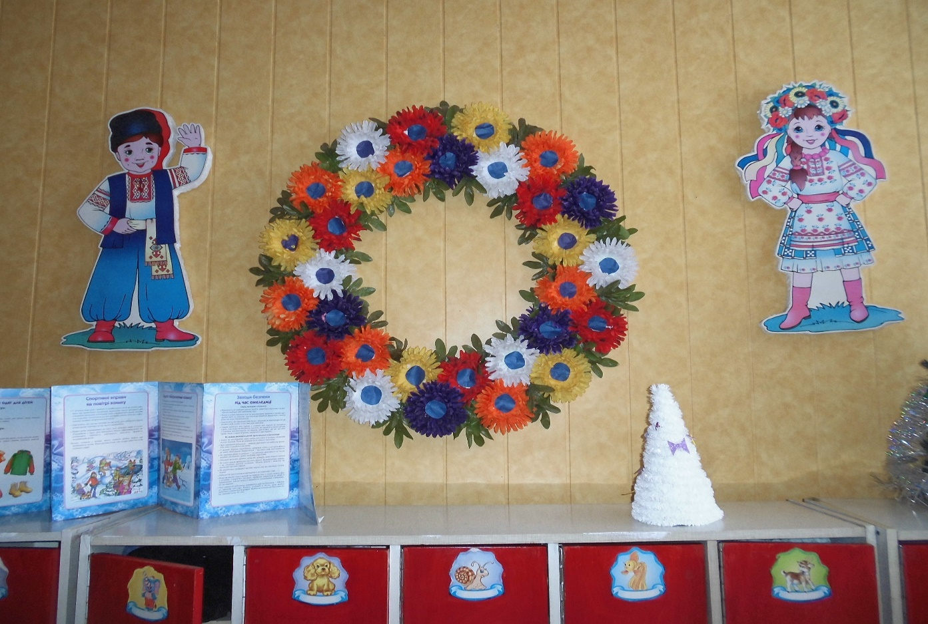
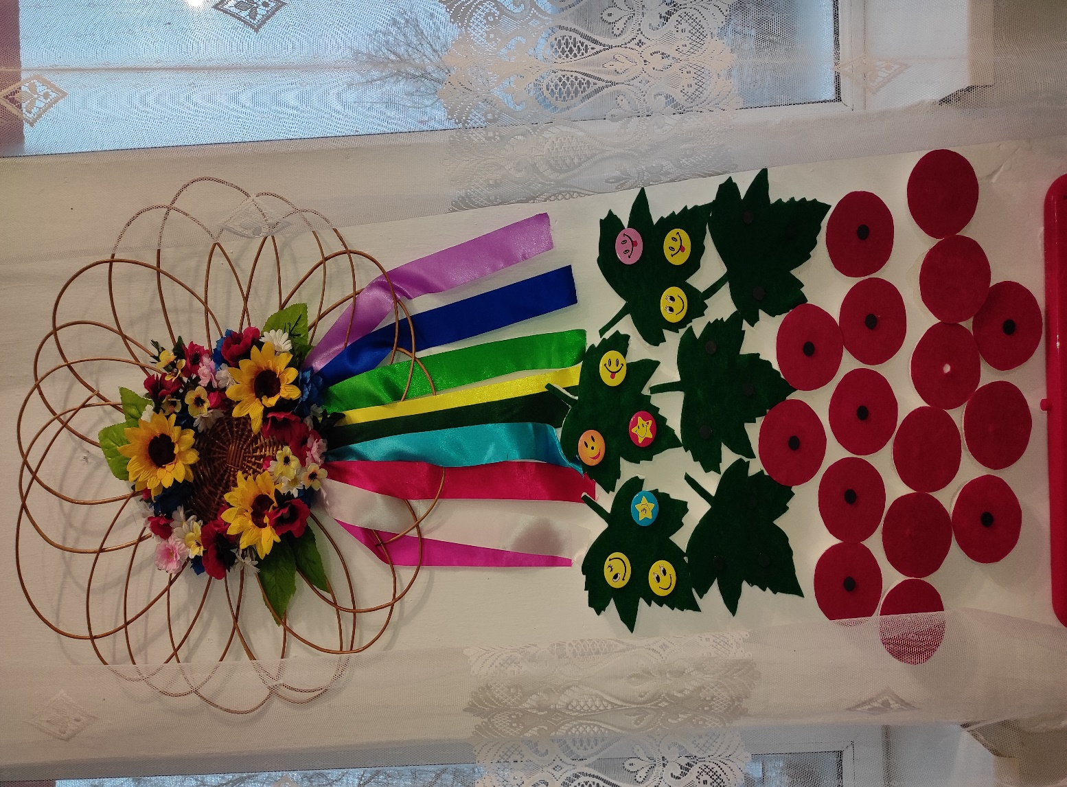
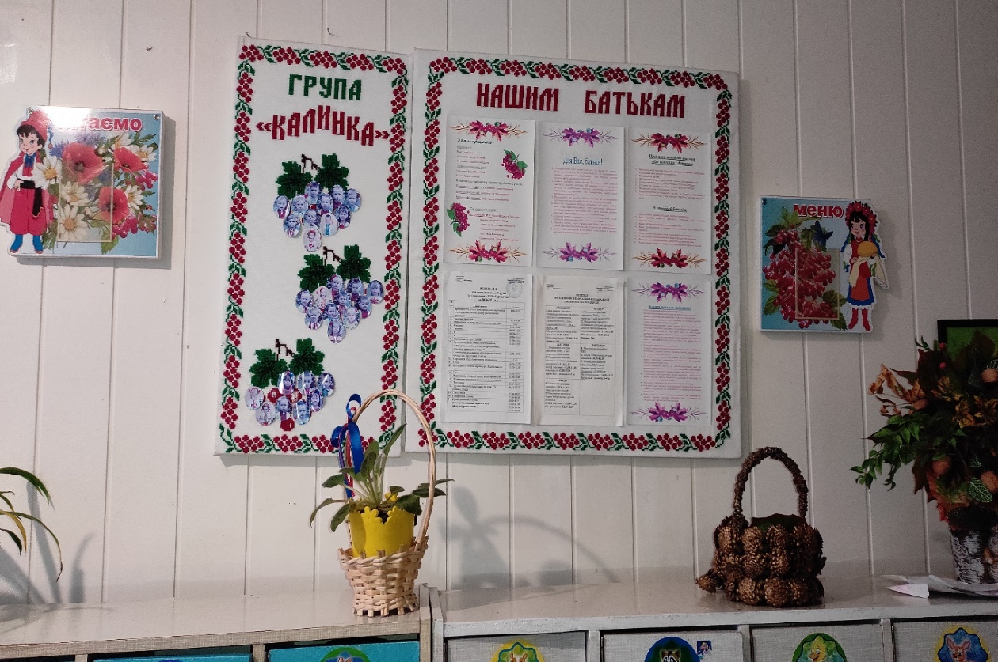
Розвивальне середовище

Slide 17
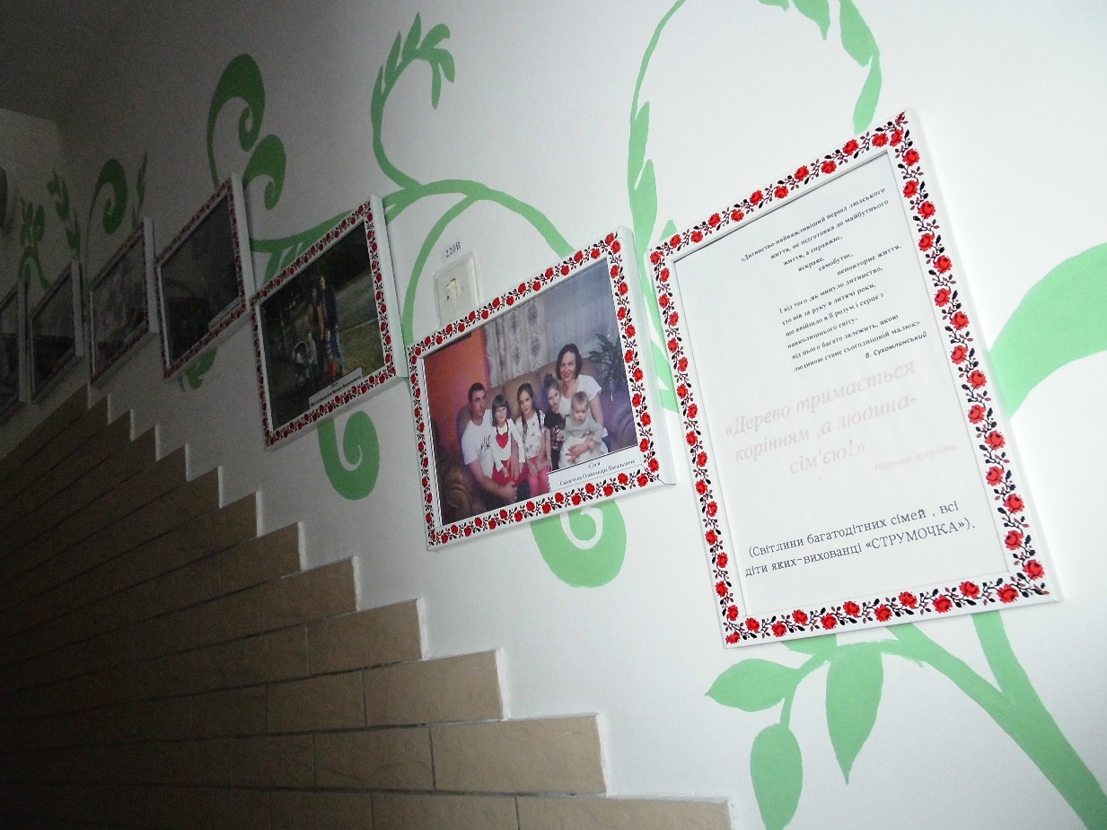
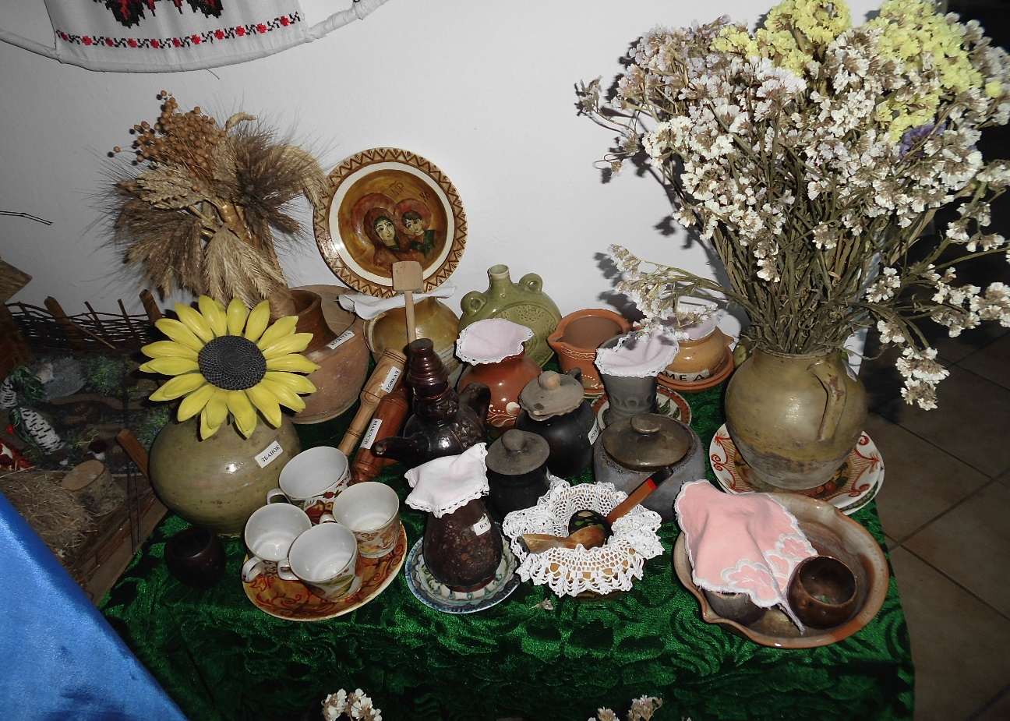
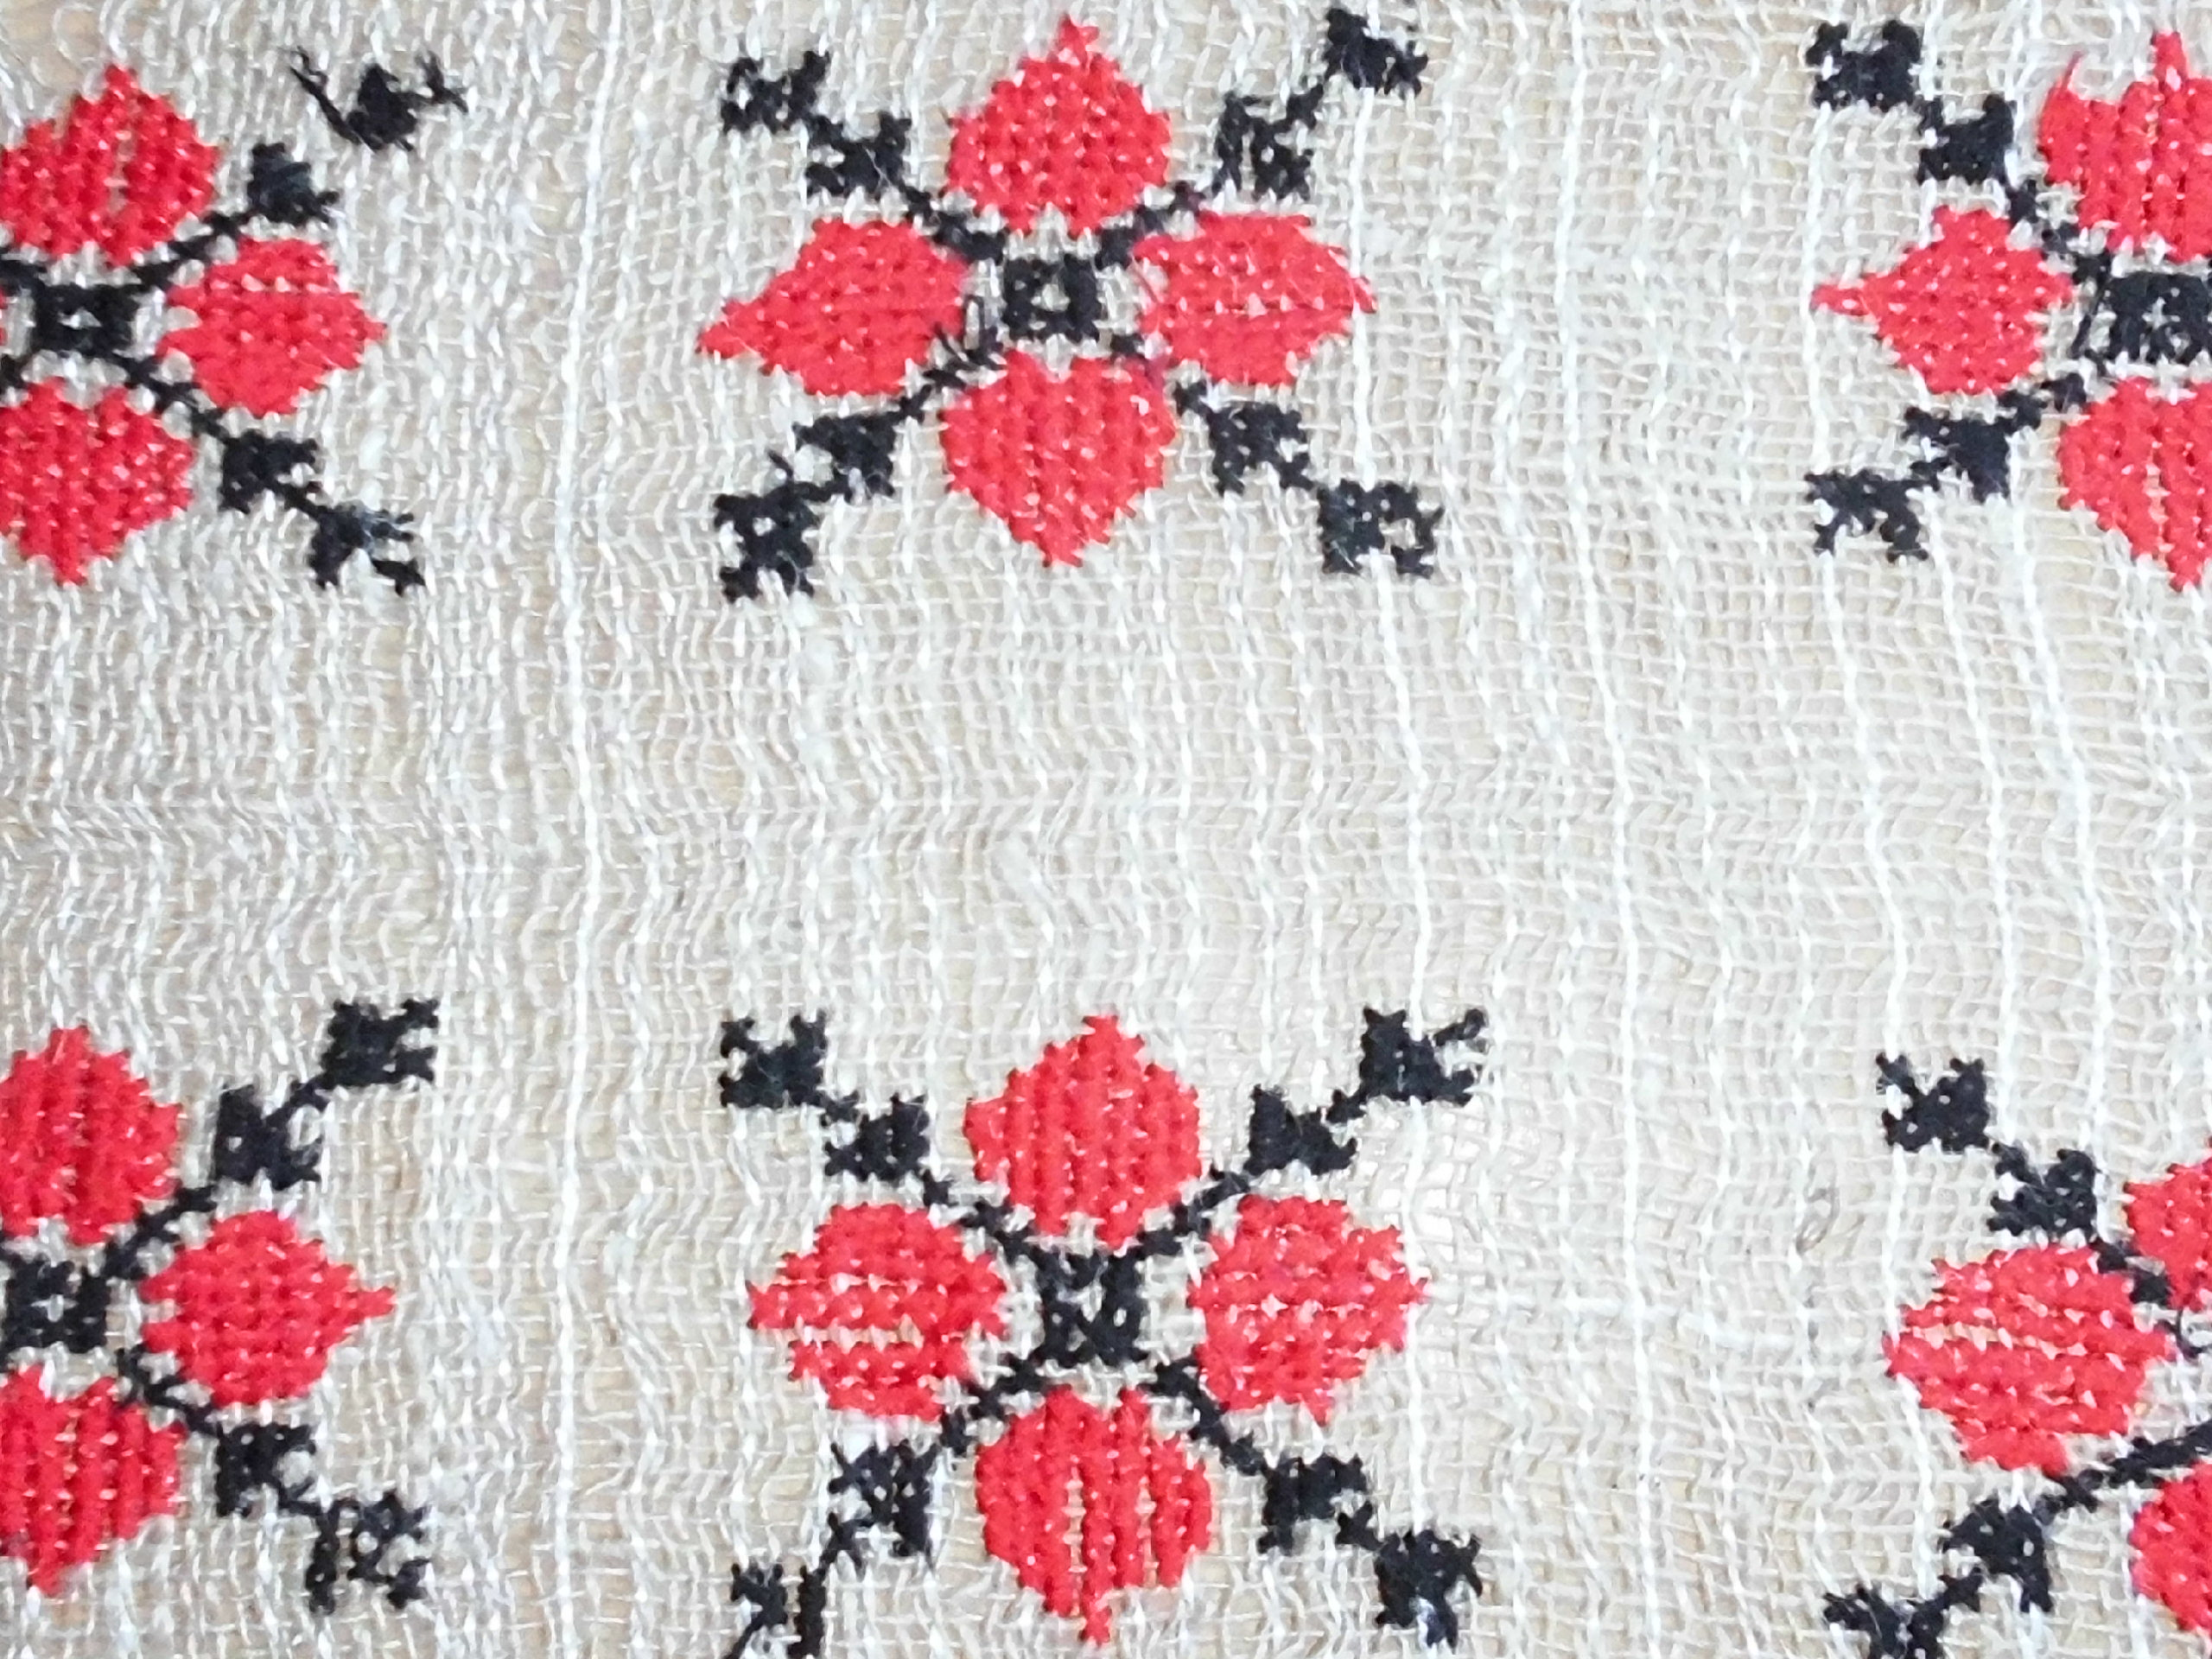
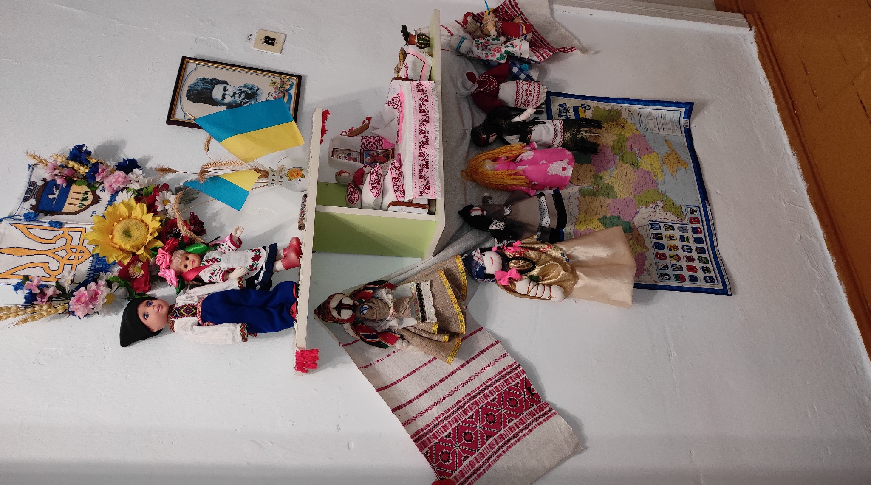
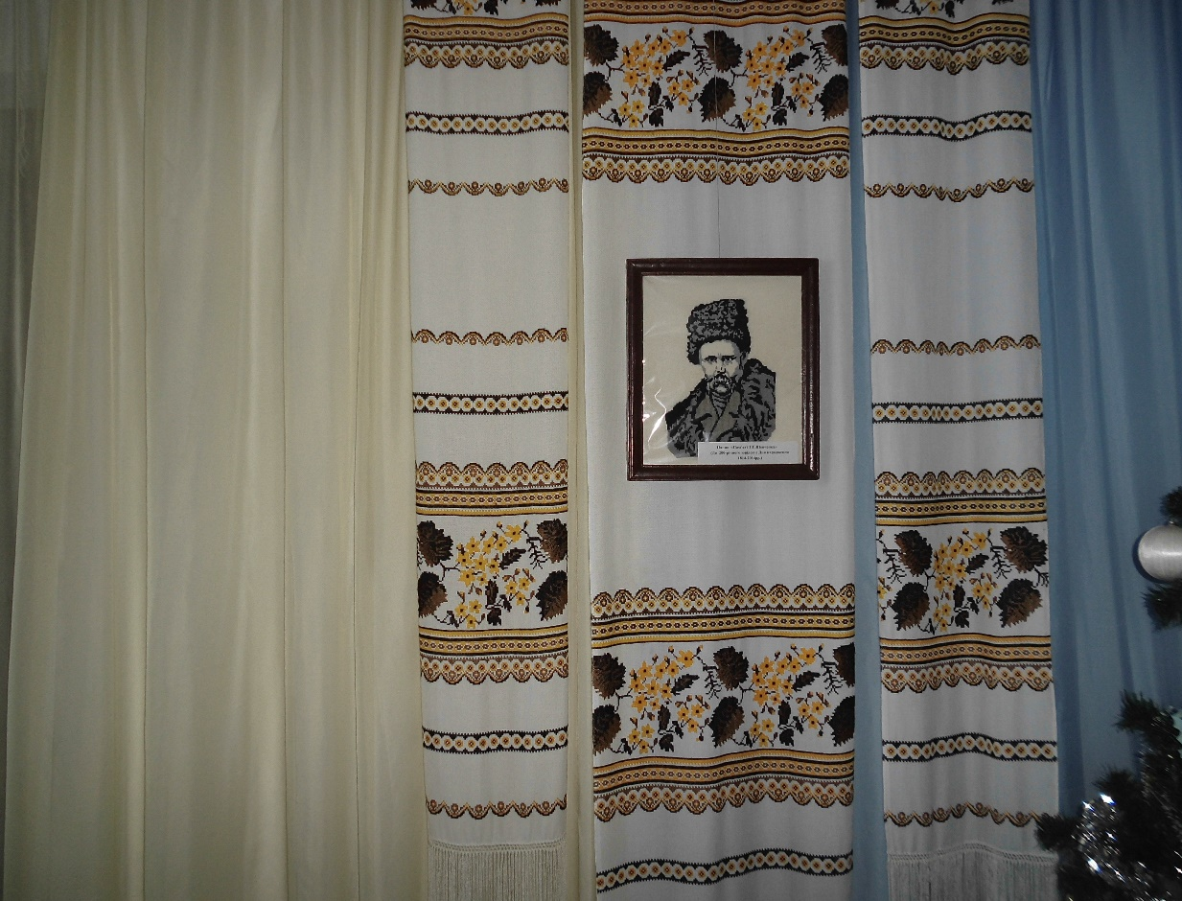

Slide 18
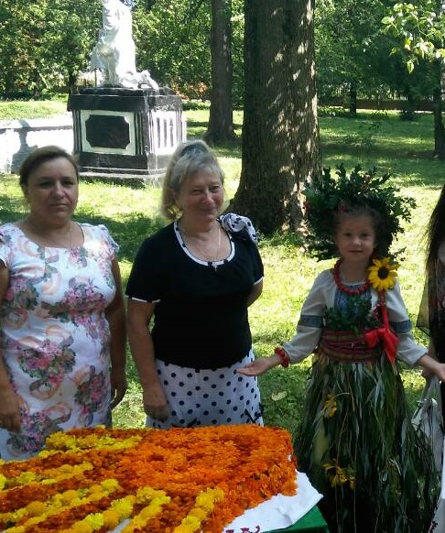
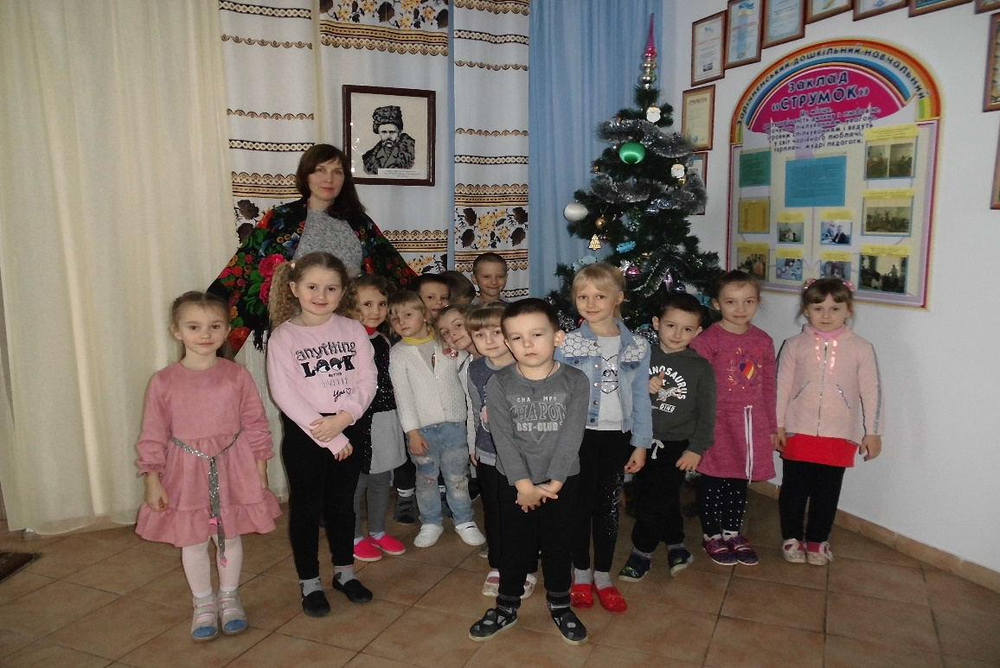
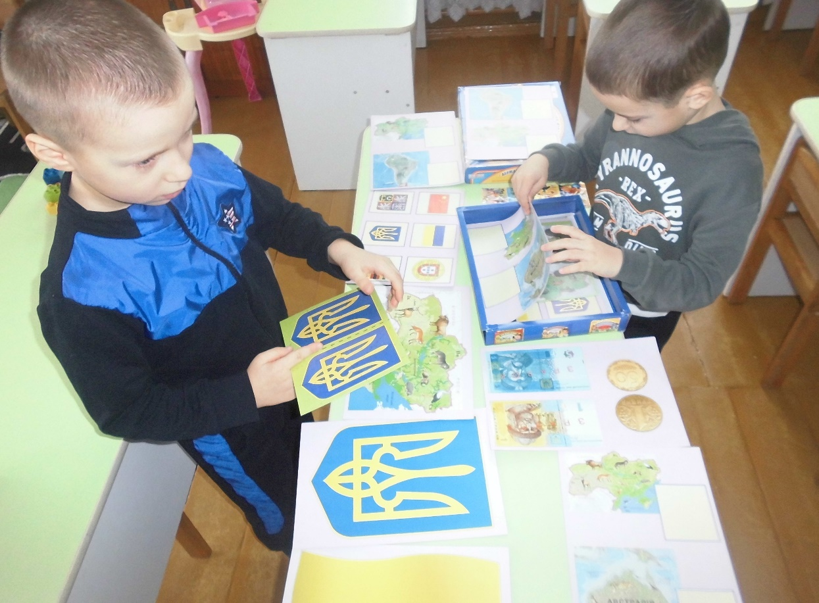
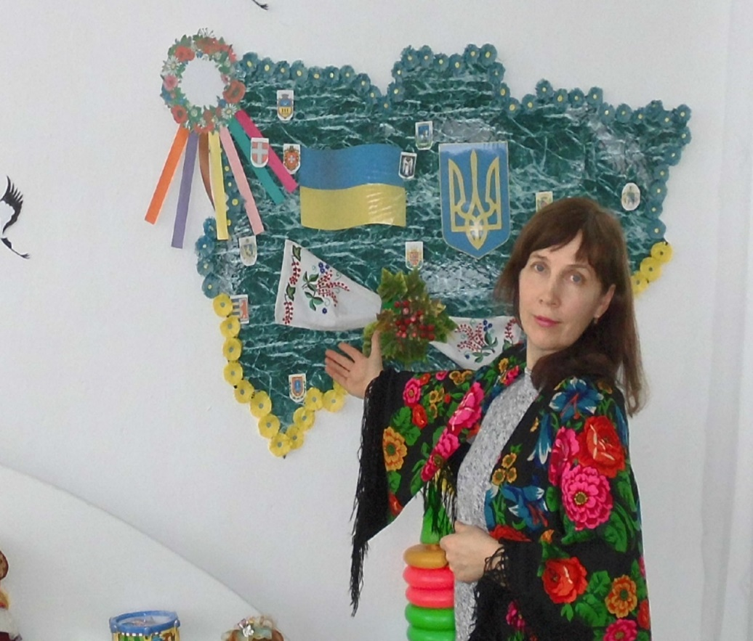
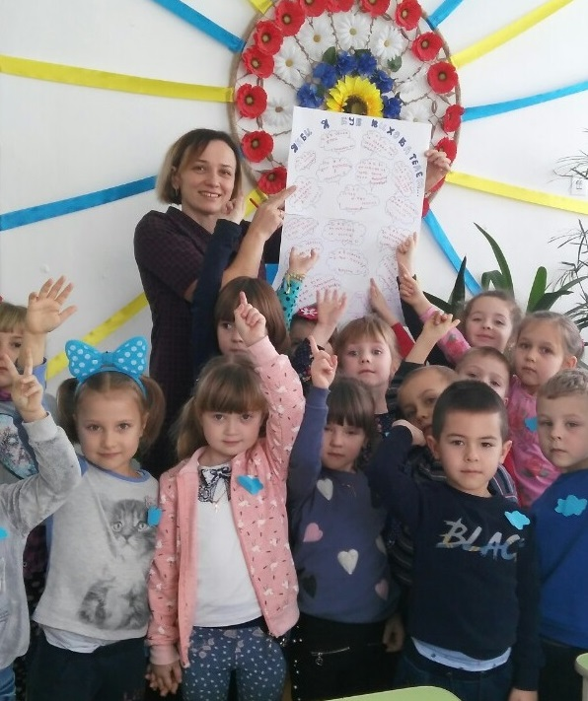
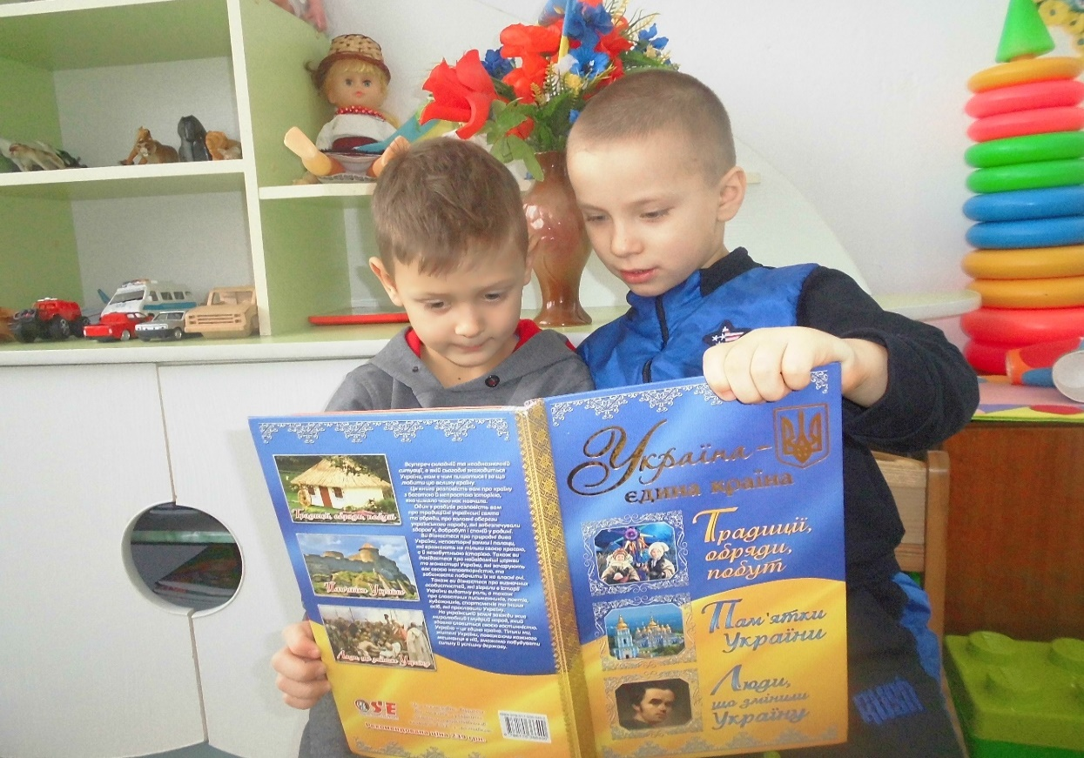
Заходи з національно-патріотичного виховання

Slide 19
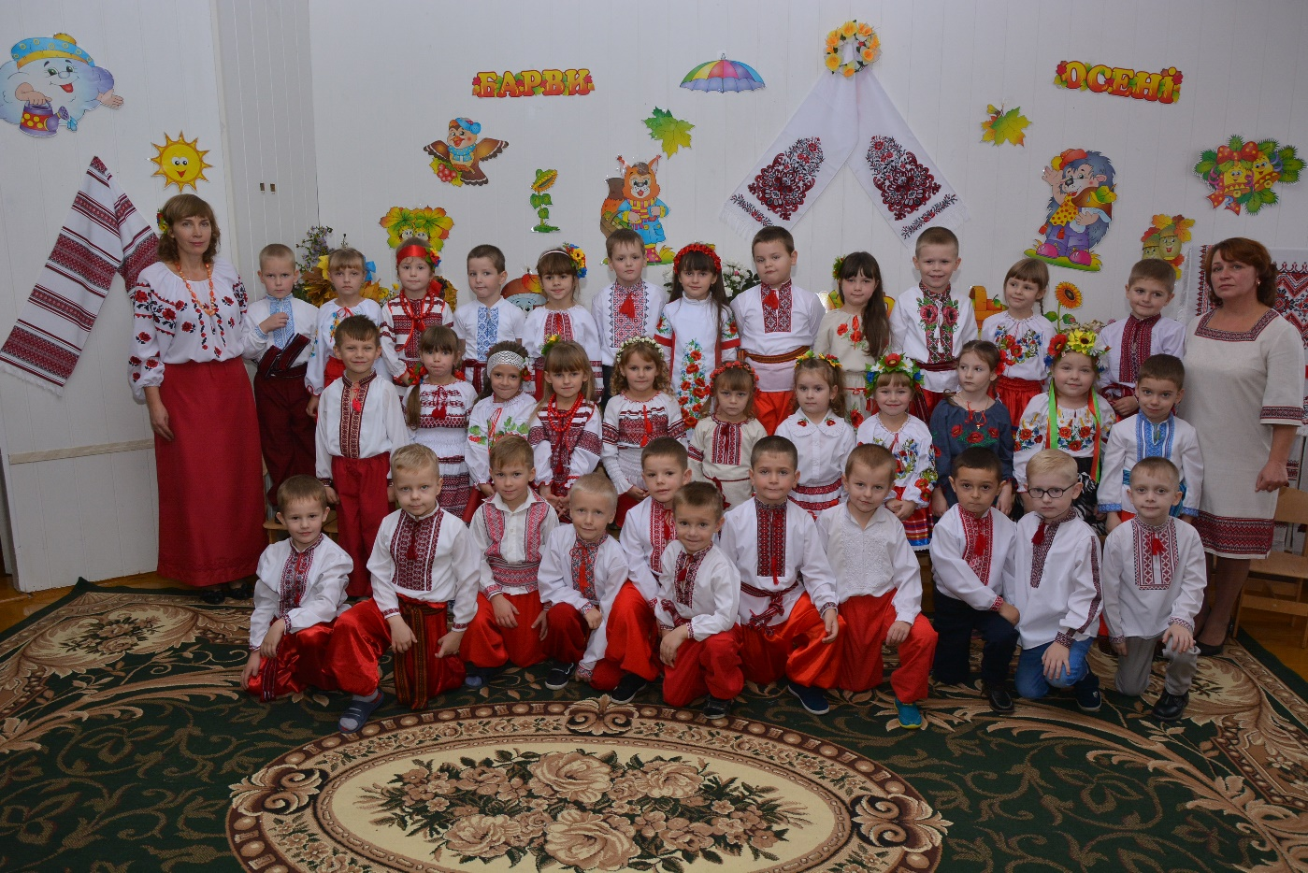
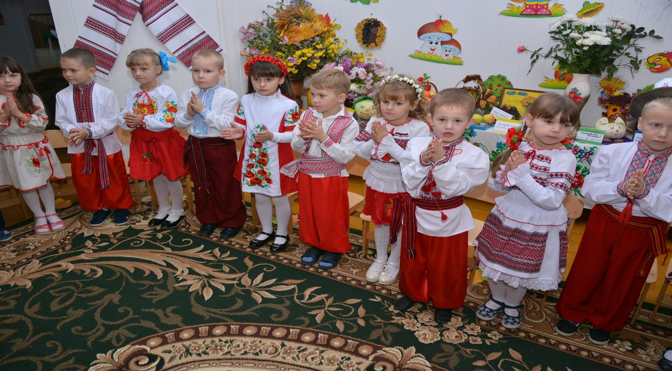
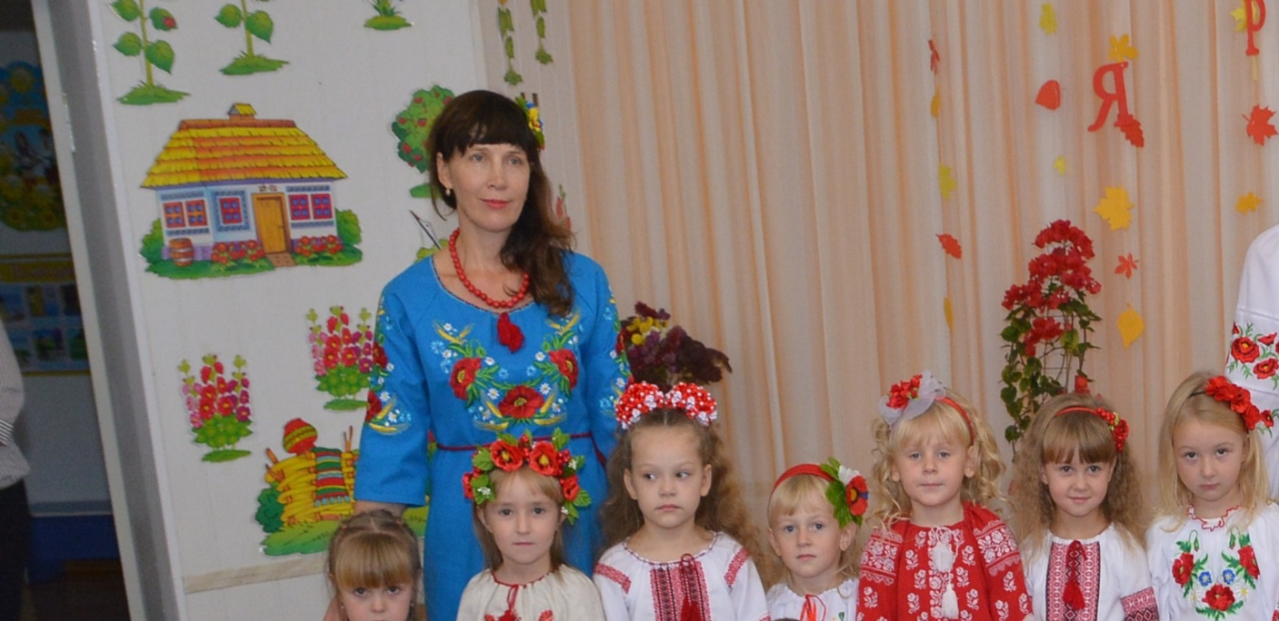
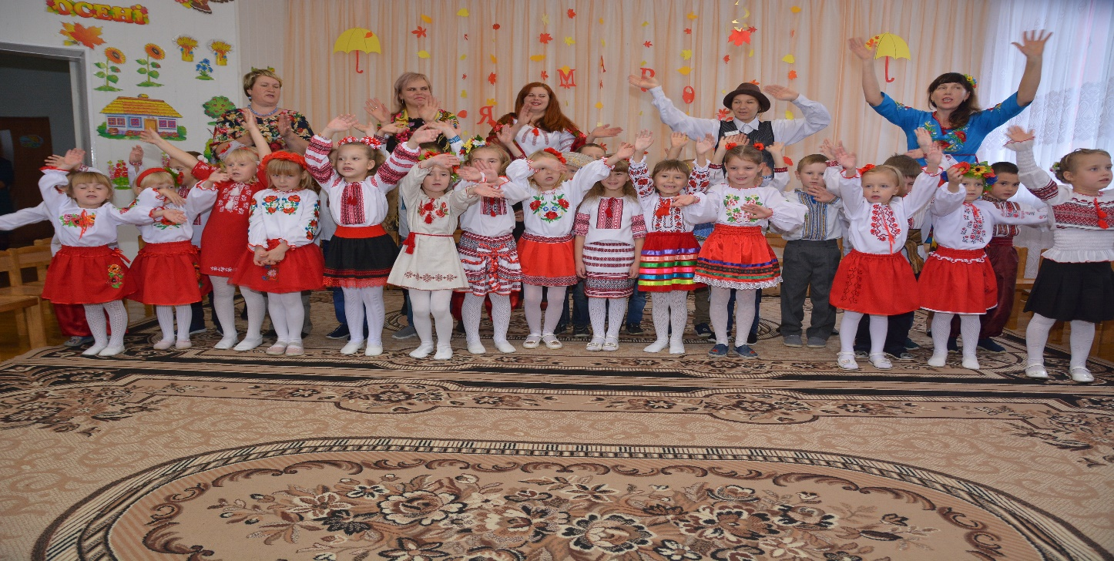
ТЕМАТИЧНІ СВЯТА ТА РОЗВАГИ

Slide 20
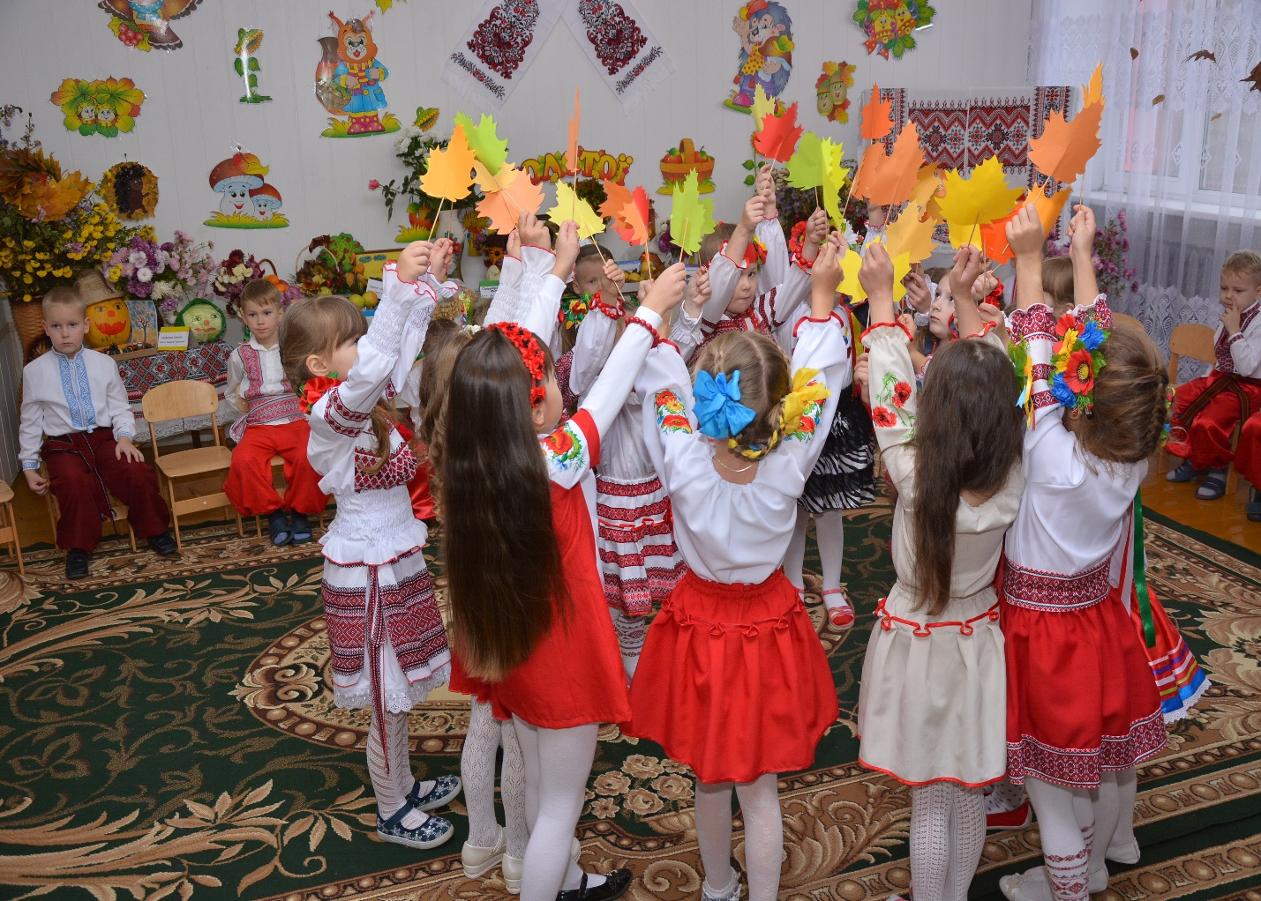
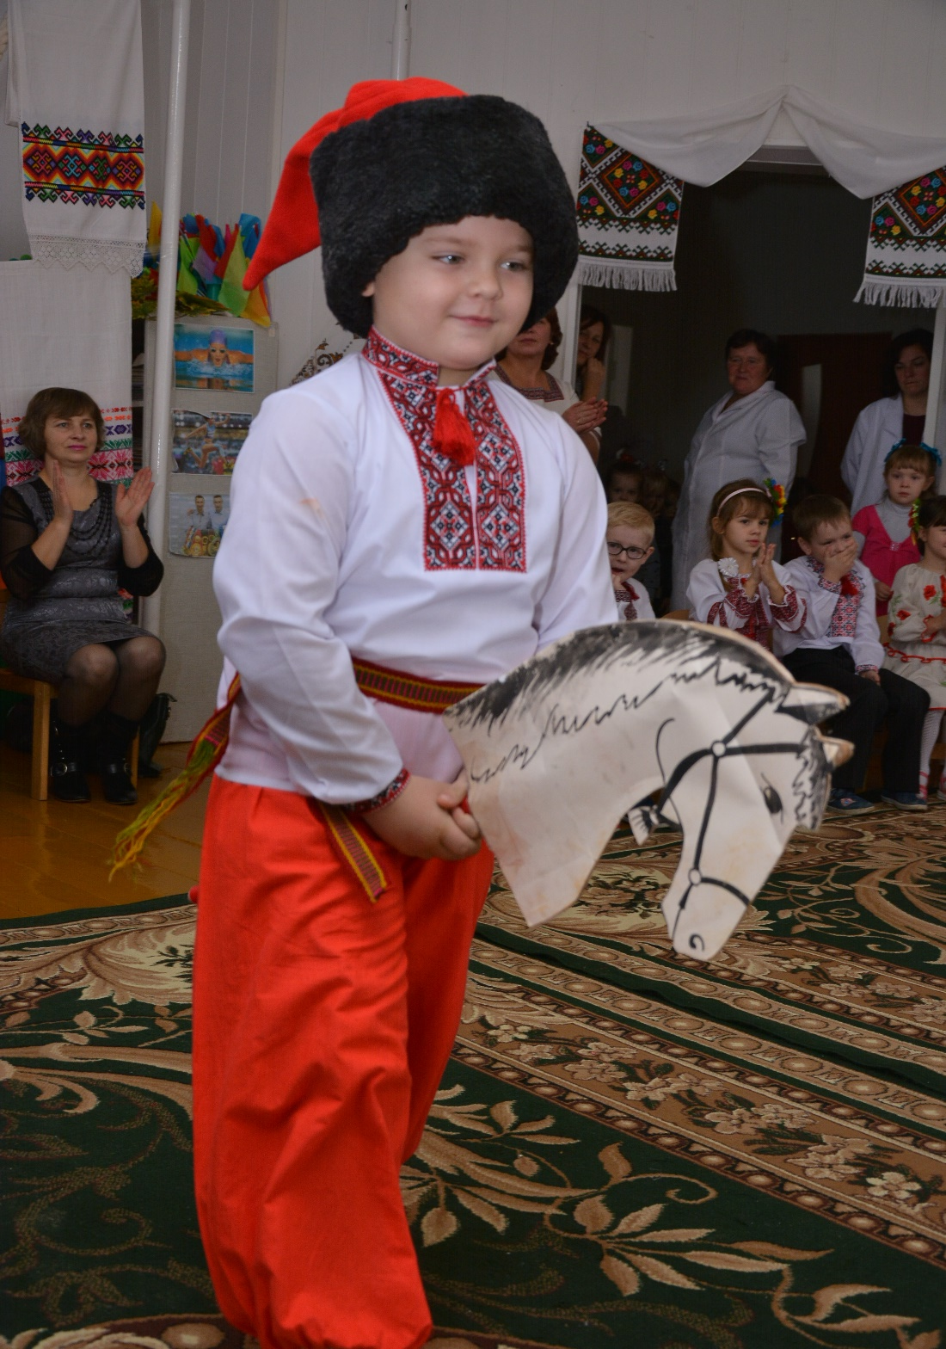
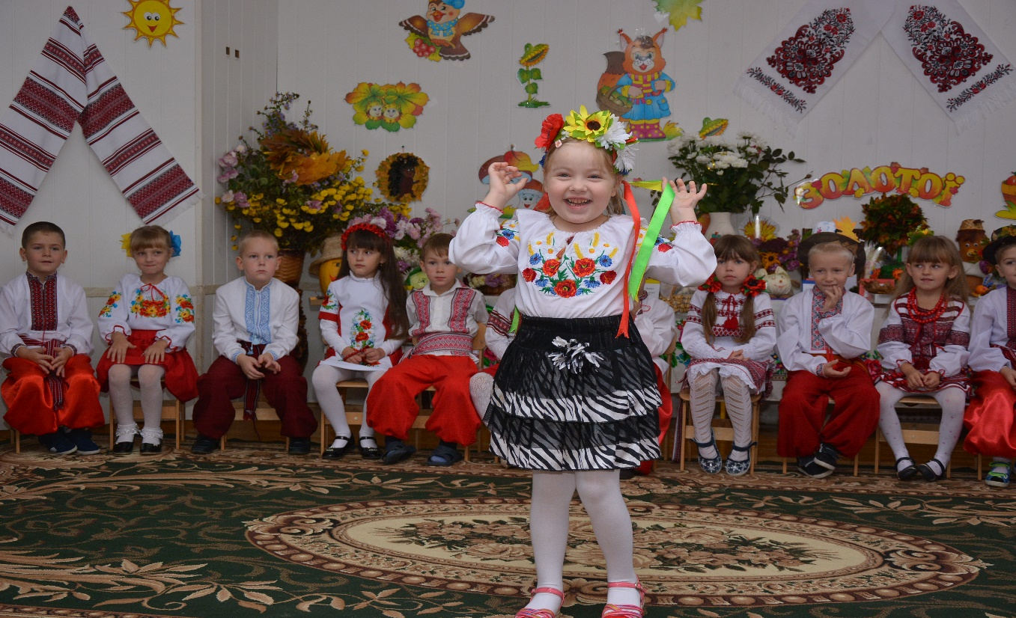

Slide 21
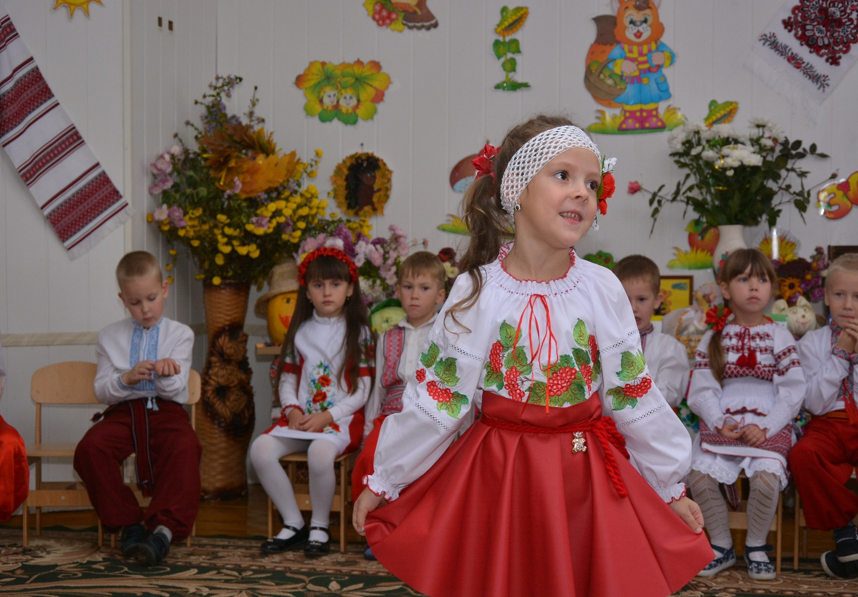
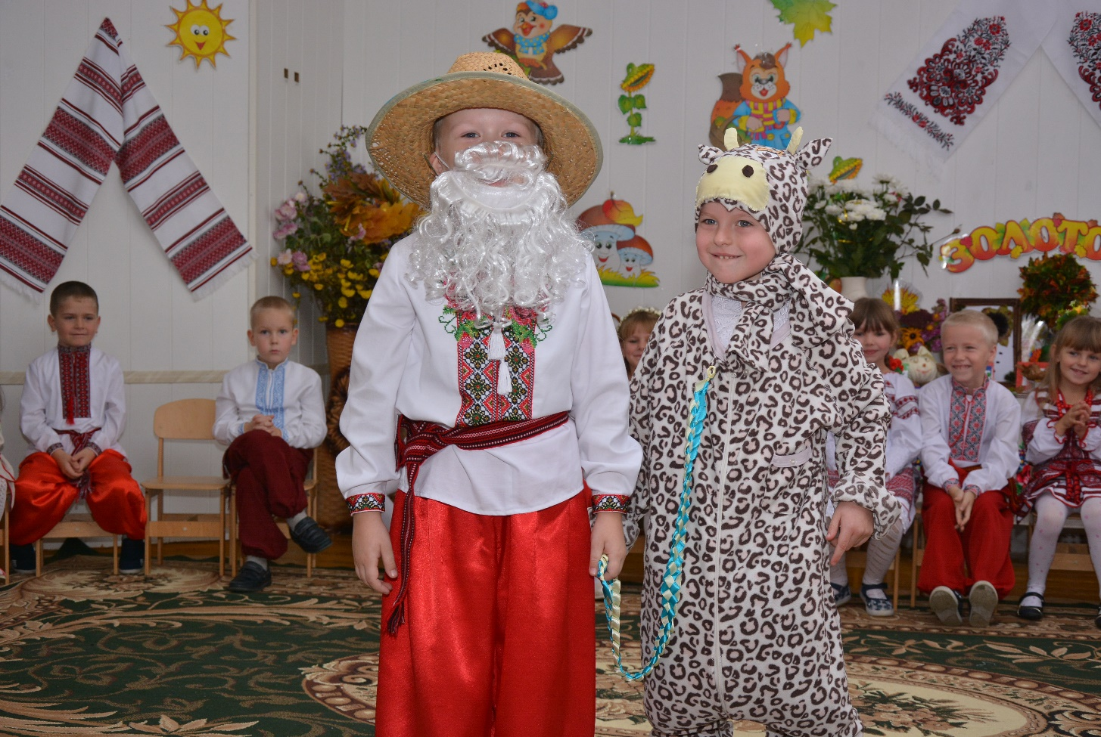
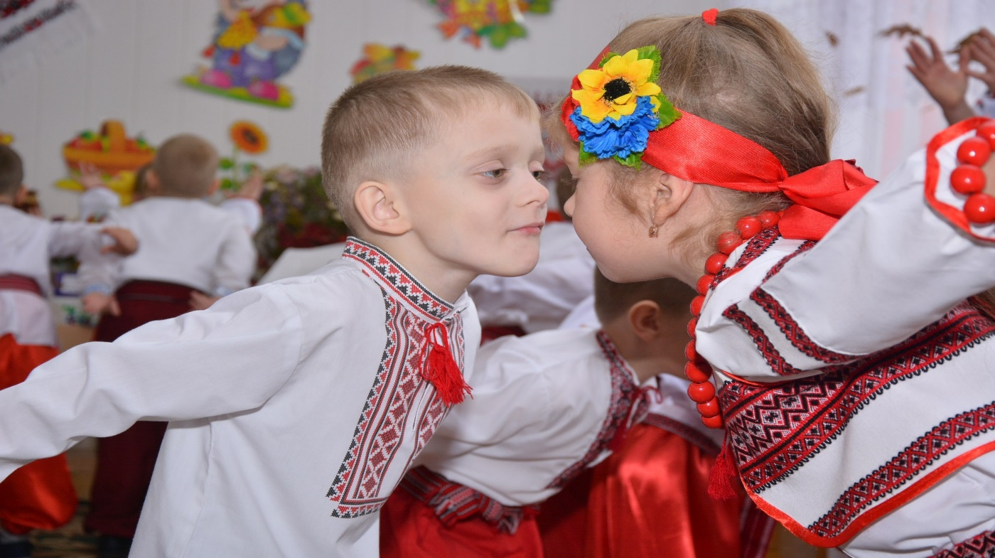
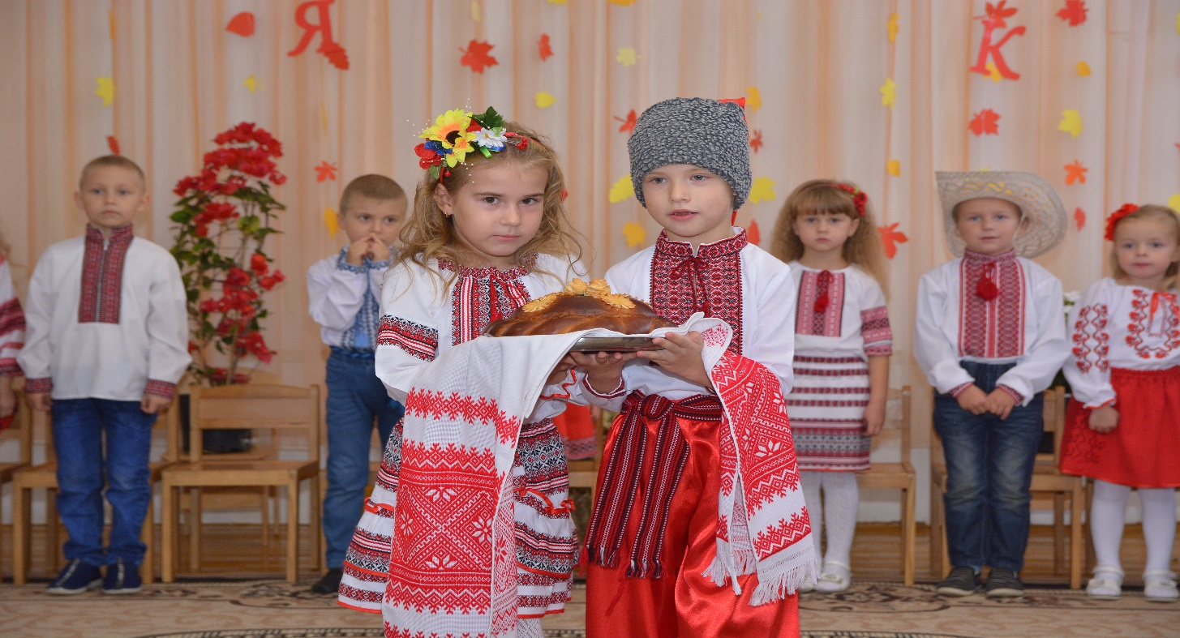

Slide 22
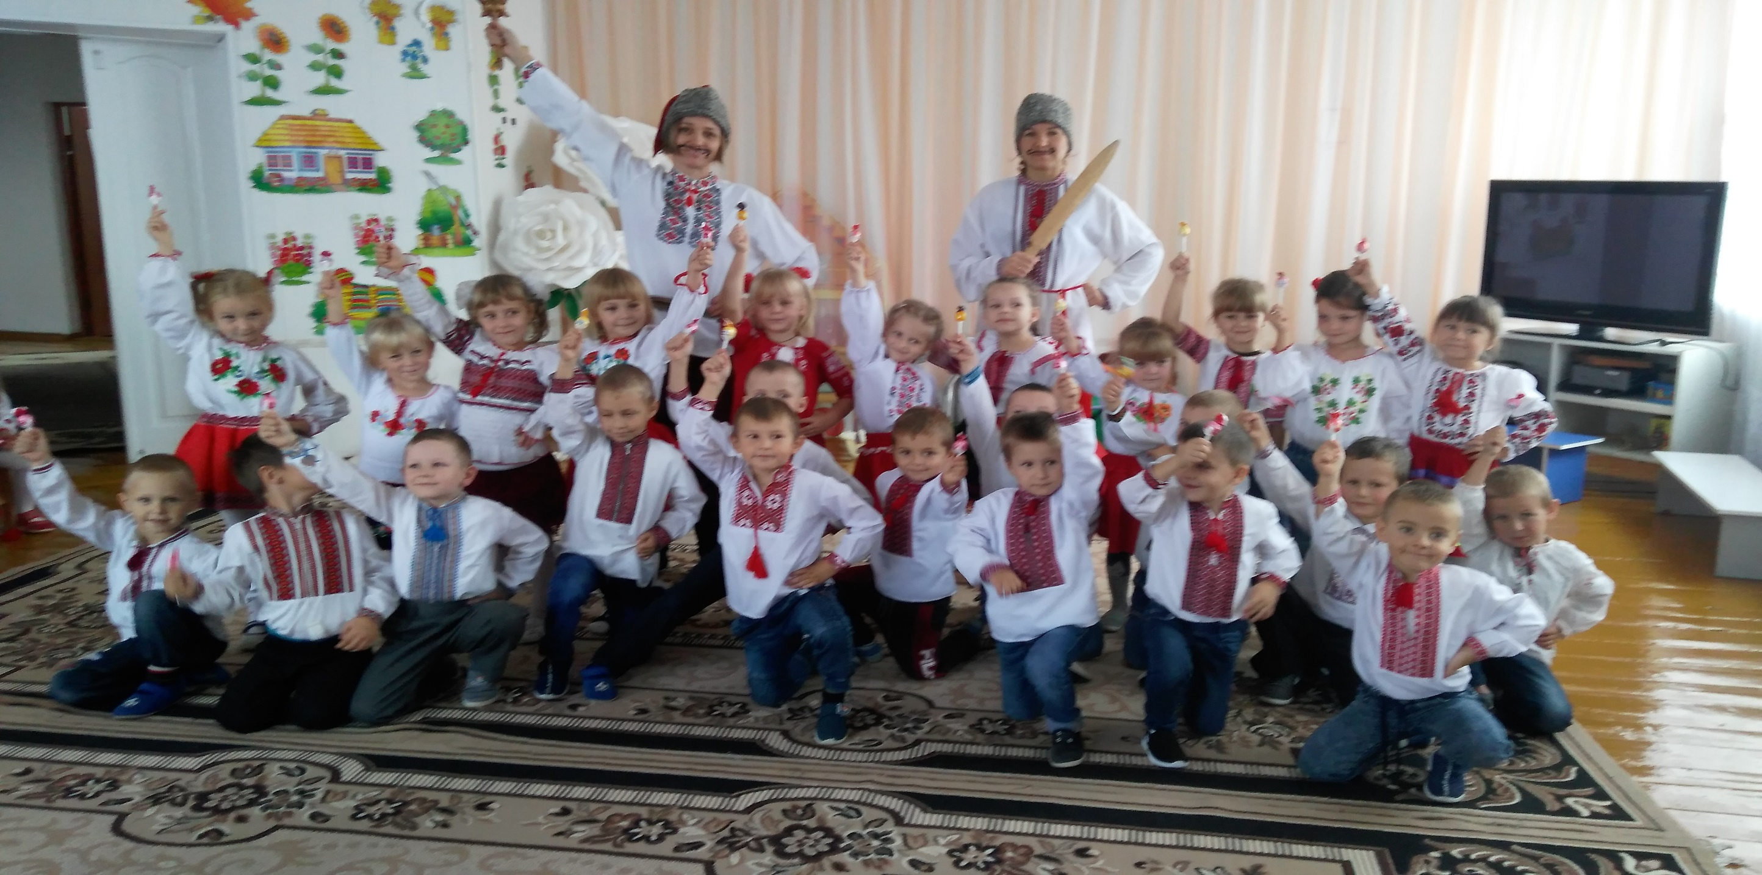
Козацькому роду нема переводу

Slide 23
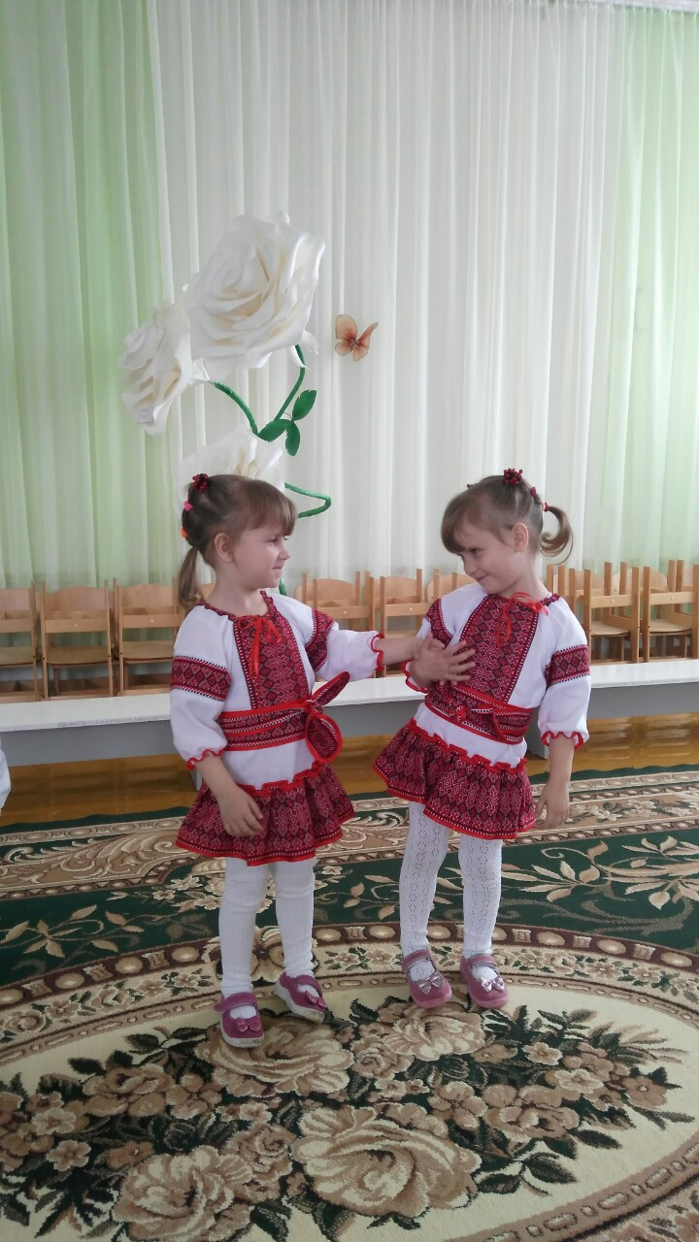
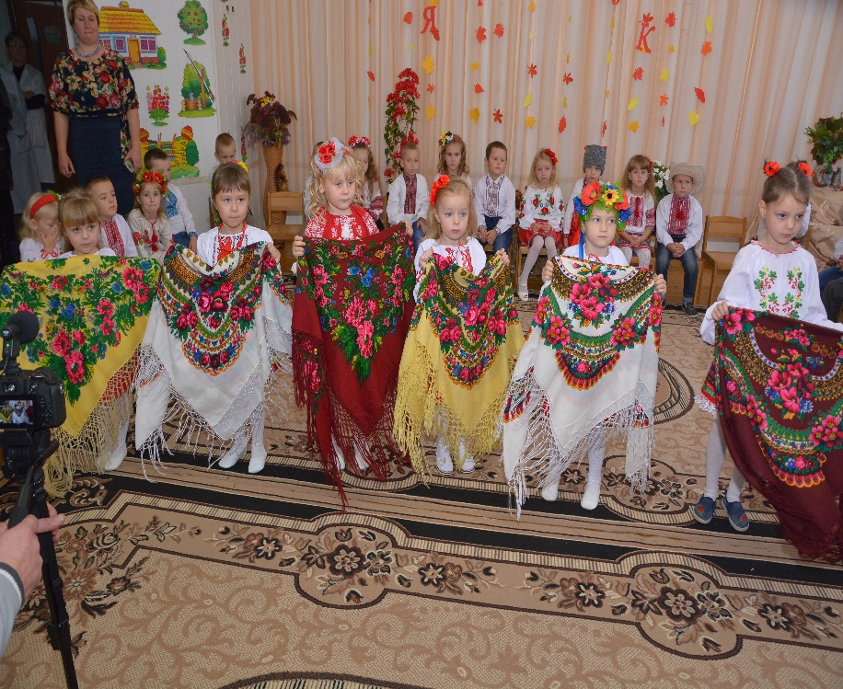
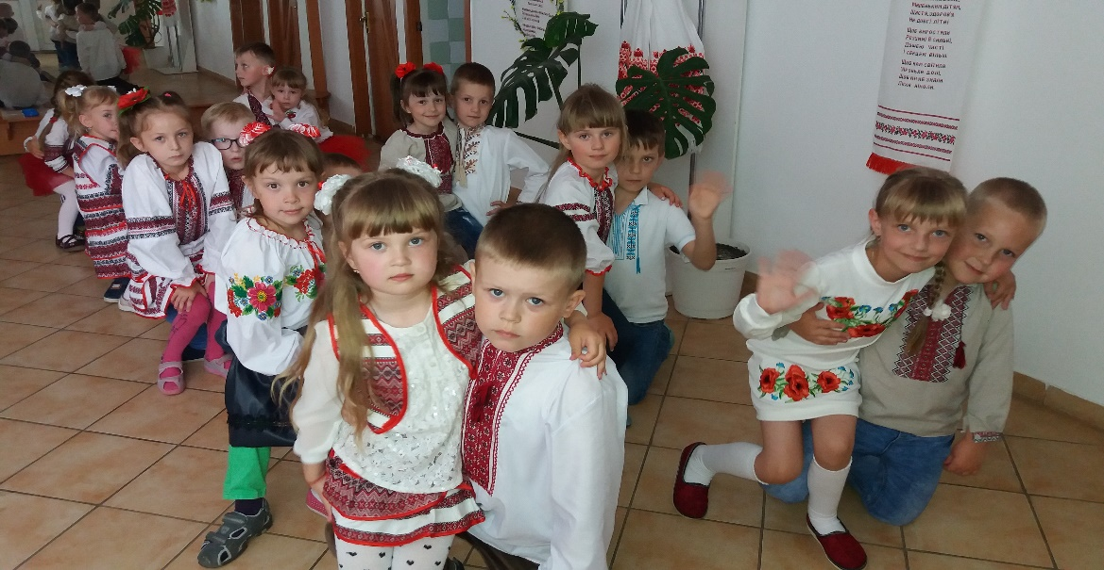
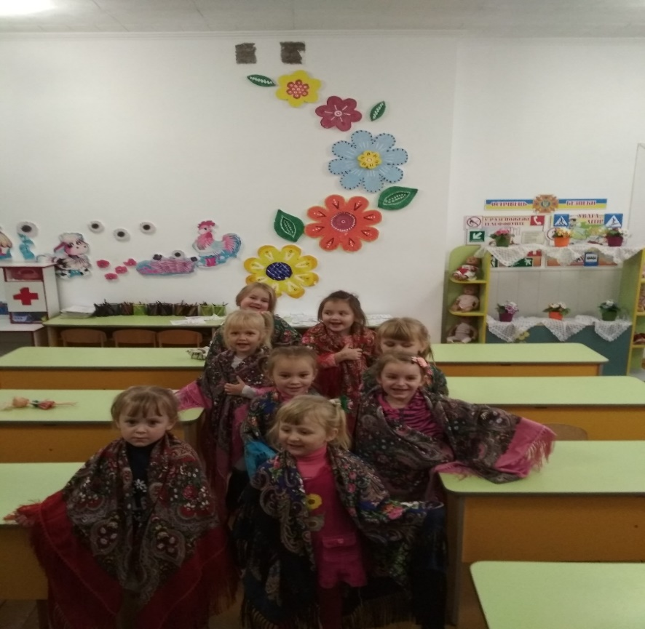
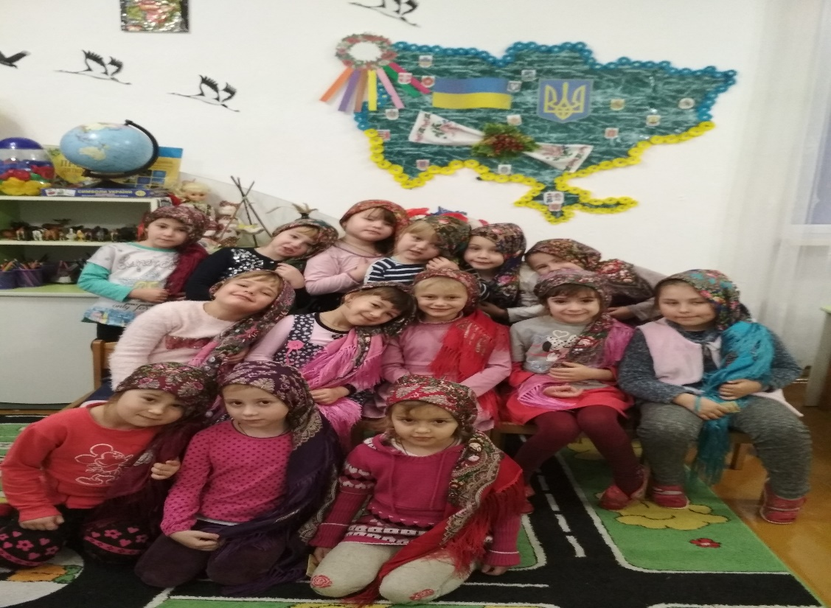
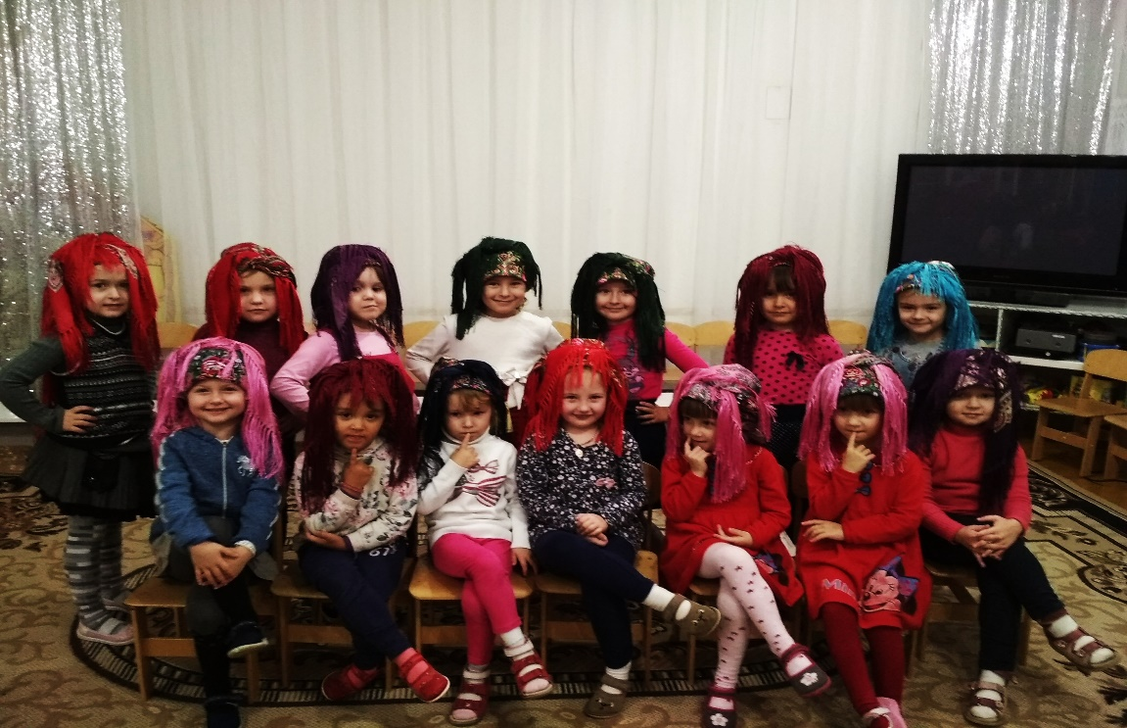
День вишиванки та української хустки

Slide 24
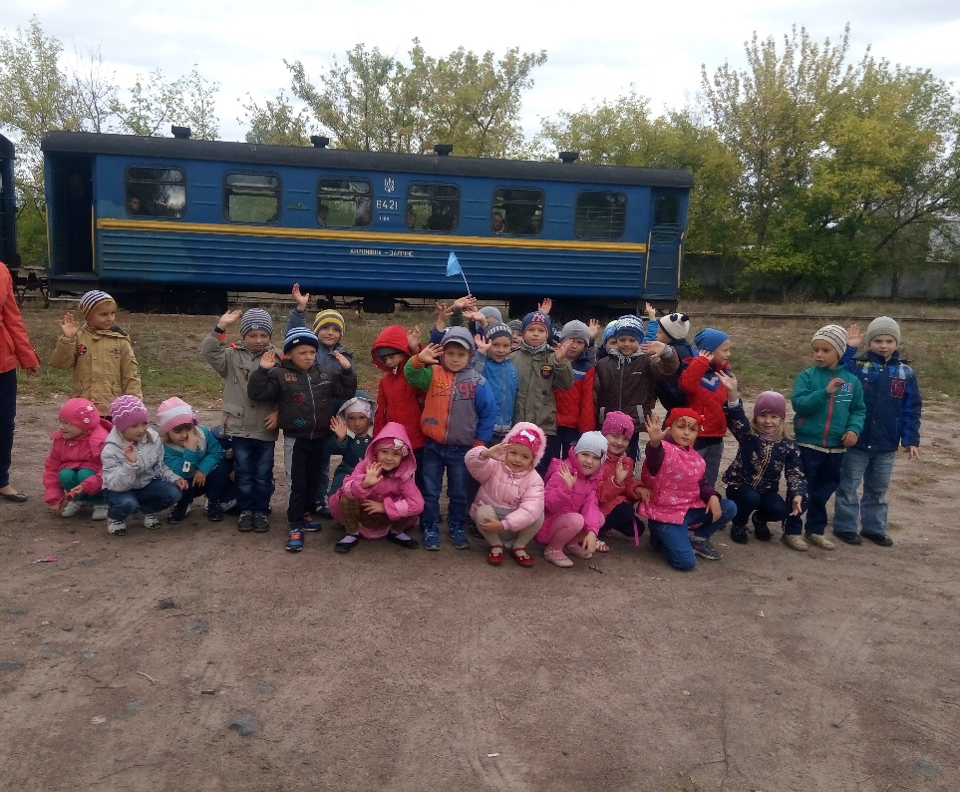
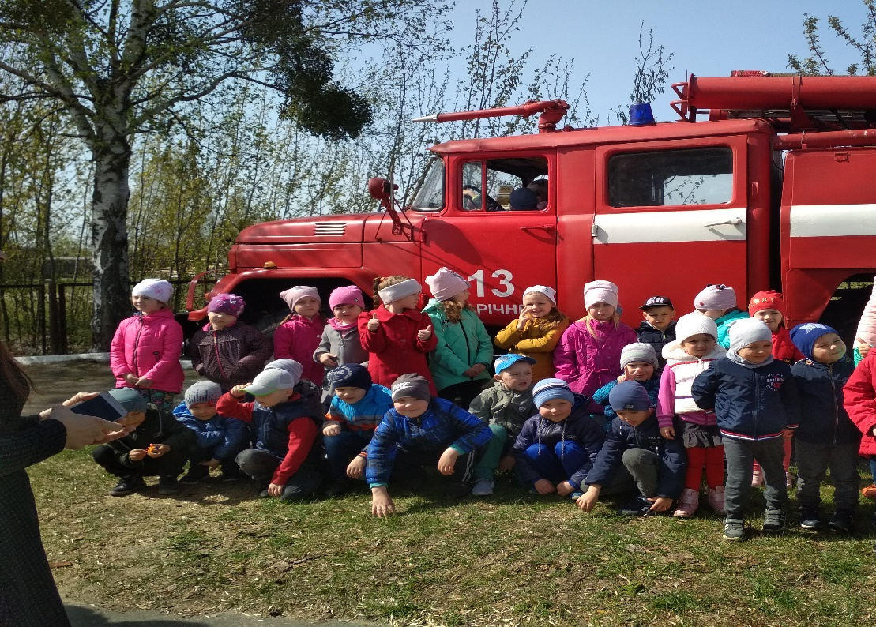
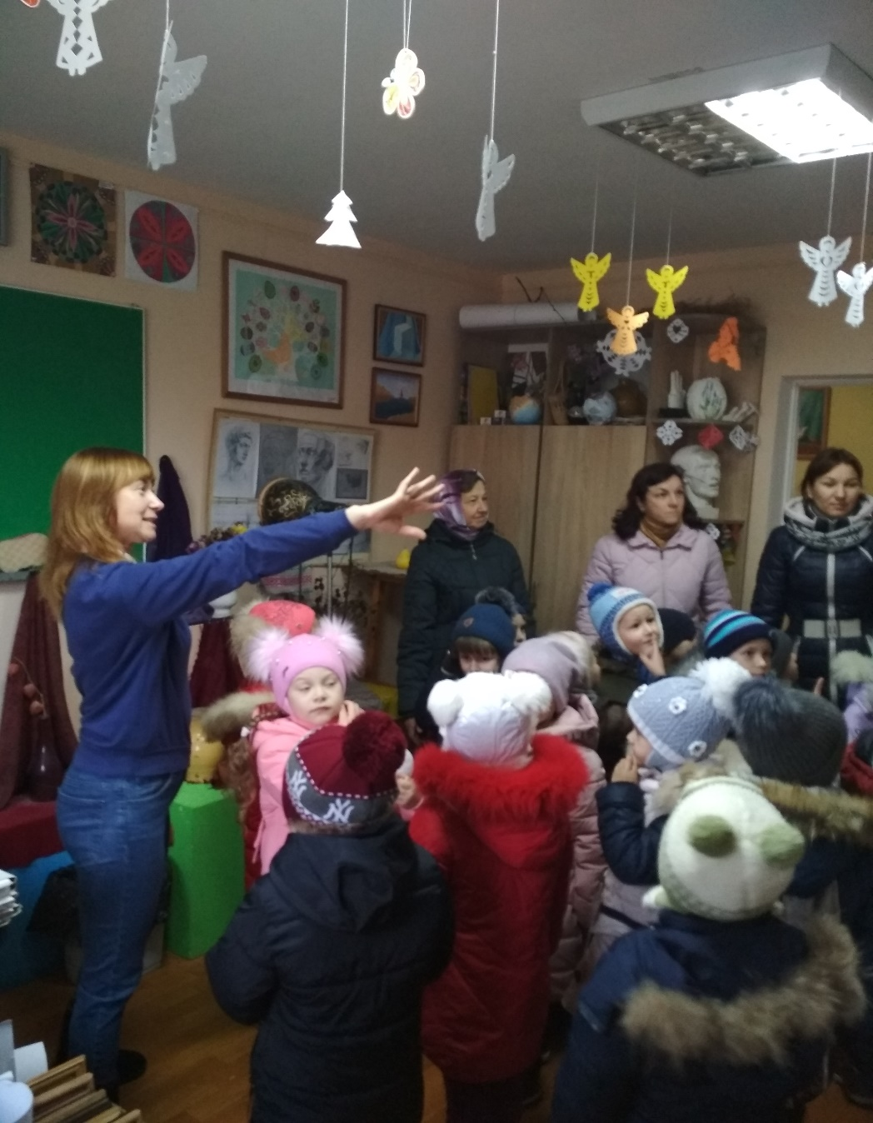
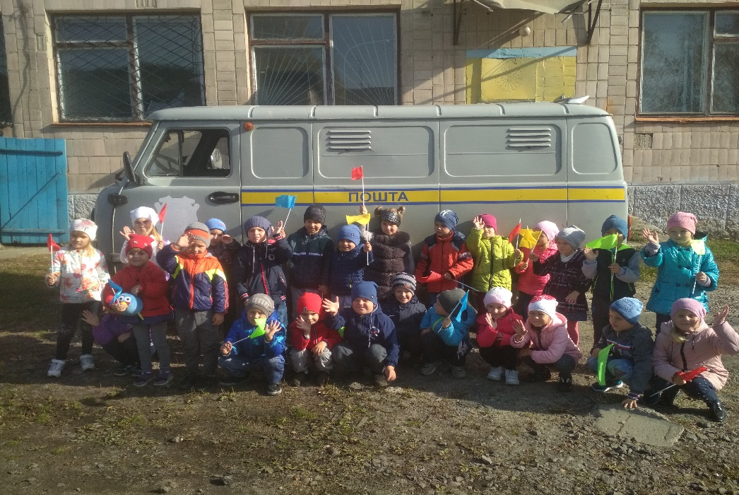
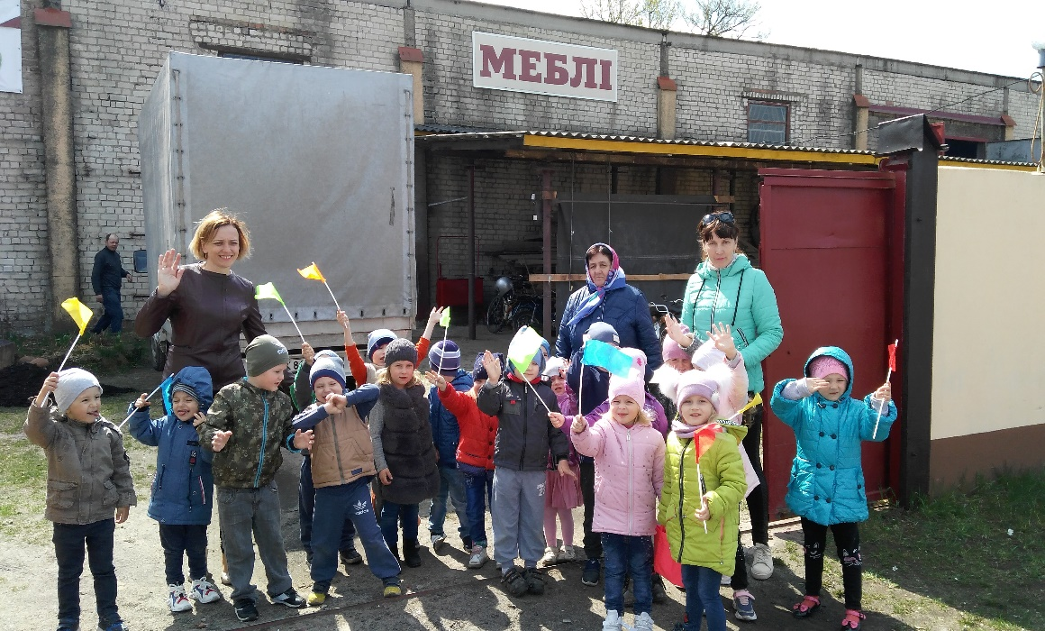
Екскурсії по рідному селищу

Slide 25
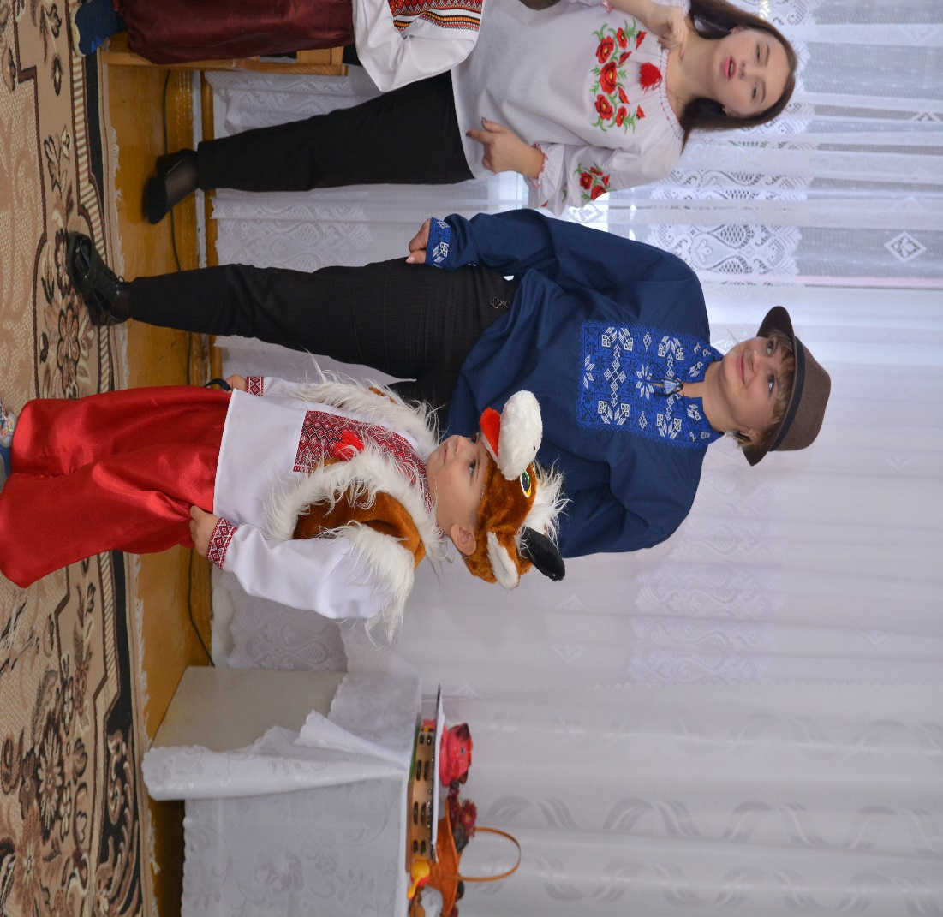
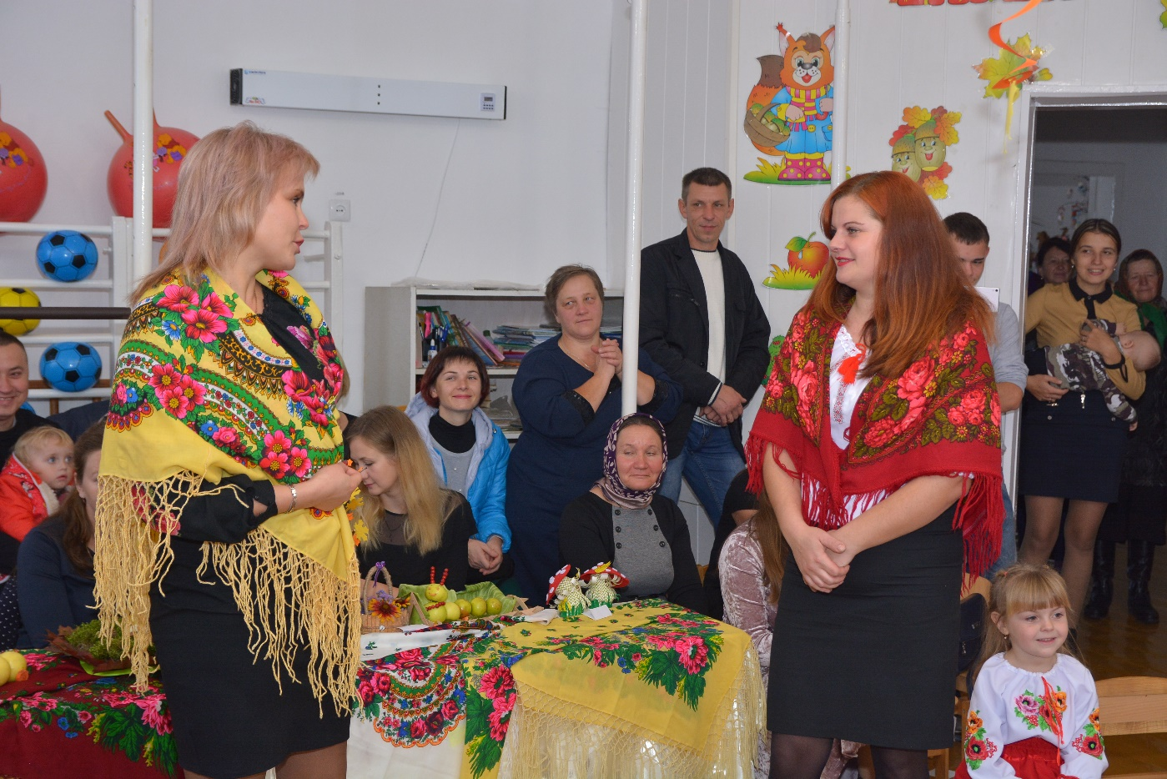


Разом з батьками

Slide 26


Дякую за увагу !

